Slide 1

BÁO CÁO CHÍNH TRỊ TRÌNH ĐẠI HỘI CHI BỘ
Trường THCS Đồng Minh
Đại hội Chi bộ Đảng trường THCS Đồng Minh nhiệm kỳ 2025 - 2027 diễn ra trong bối cảnh toàn Đảng, toàn quân và toàn dân đang nỗ lực phấn đấu thi đua với quyết tâm hoàn thành thắng lợi Nghị quyết Đại hội Đảng các cấp nhiệm kỳ 2020-2025 đã đề ra. Được sự nhất trí của Ban thường vụ Đảng ủy xã Vĩnh Hải, Ban chi uỷ xin trình bày Báo cáo chính trị trình Đại hội Chi bộ Đảng; Kiểm điểm công tác chỉ đạo của Cấp ủy Chi bộ nhiệm kỳ 2022 - 2025; Và phương hướng mục tiêu nhiệm vụ của chi bộ nhiệm kỳ 2025-2027.

Slide 2

Đặc điểm tình hình trường THCS Đồng Minh
2
Lịch sử phát triển
Tiền thân là trường cấp 2 Đồng Minh được thành lập từ 8/1963. Năm 1976 sát nhập trường cấp 1 Đồng Minh và trường cấp 2 Đồng Minh thành trường PTCS Đồng Minh, từ năm 1994 đến nay được chia tách thành trường THCS Đồng Minh.
1
Vị trí địa lý
Trường THCS Đồng Minh (Vĩ độ bắc: 20039'- Kinh độ đông: 106029') cách trung tâm huyện về phía đông 4 km, đặt trên địa bàn xã Vĩnh Hải, huyện Vĩnh Bảo, thành phố Hải Phòng.
3
Thành tích
Trường được công nhận đạt CQG MĐ1 năm 2021-2022; Năm học 2022-2023; 2023-2024 liên tục đạt danh hiệu "Tập thể lao động xuất sắc" và Bằng khen của UBND thành phố Hải Phòng.

Slide 3
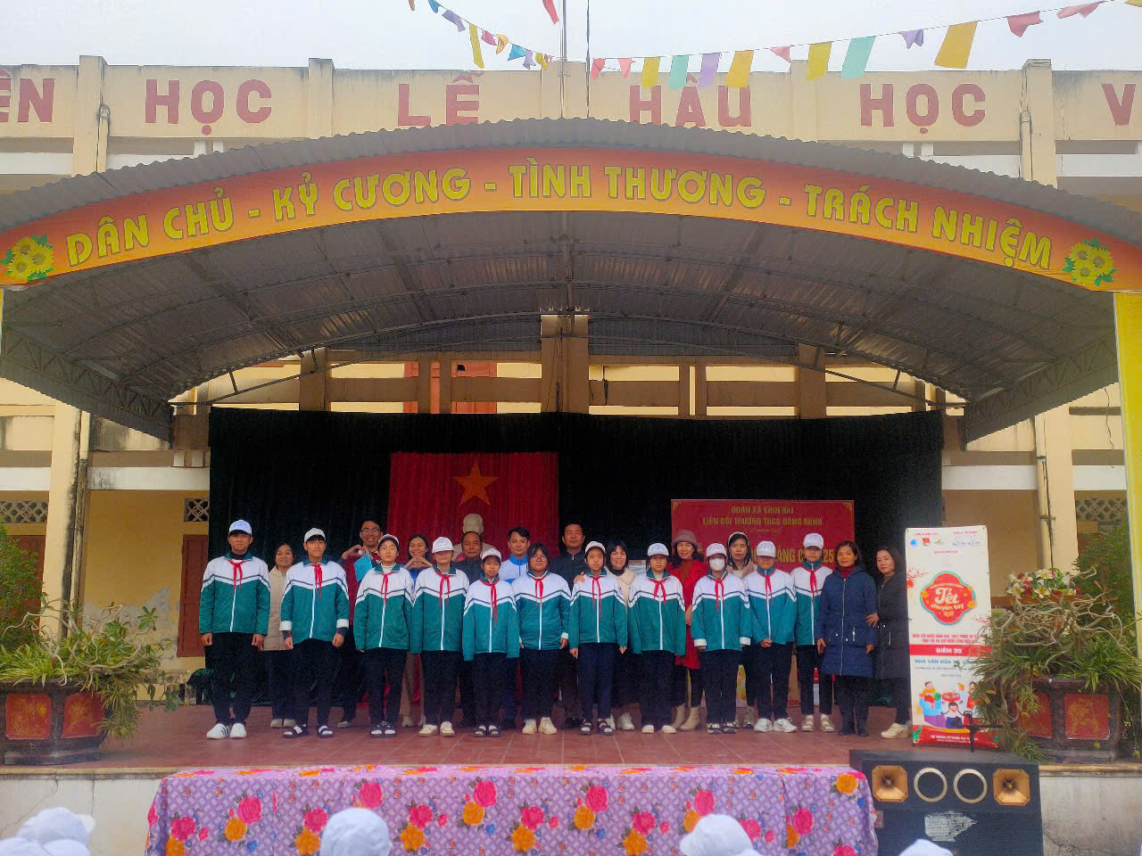
Quy mô và đội ngũ
trường THCS Đồng Minh
460
23
Học sinh
CBCNVC
Với 12 lớp
100% đạt trình độ chuẩn và trên chuẩn
18
Đảng viên
Chiếm 80% số CBGVNV
CSVC: Đảm bảo ở mức cơ bản cho việc dạy và học và vận hành của nhà trường. PHHS: Kinh tế địa phương cơ bản còn nghèo, mức sống của dân chưa cao, nhiều PHHS còn mải bươn chải kiếm sống chưa có nhiều thời gian quan tâm sâu sát tới việc học tập của con em mình. Công tác đoàn kết nội bộ: Tốt.

Slide 4




Nhiệm vụ trọng tâm đã được quan tâm chỉ đạo
Huy động trẻ ra lớp
Công tác vận động, huy động trẻ ra lớp luôn đạt: 100%, duy trì kết quả PCGD.
Giáo dục toàn diện
Công tác giáo dục toàn diện được quan tâm, gắn với việc giáo dục bảo vệ môi trường, bảo vệ tài nguyên, giáo dục truyền thống lịch sử địa phương
Đổi mới phương pháp dạy học
Thầy cô tích cực đổi mới phương pháp dạy học, khuyến khích sự chuyên cần, tích cực, chủ động, sáng tạo, rèn luyện khả năng tự học của học sinh.
Quản lý điều hành
Chi bộ chỉ đạo điều hành hoạt động trong nhà trường có phân công, phân nhiệm rõ ràng, có qui chế, có sơ tổng kết, phê bình và tự phê bình, đánh giá xếp loại cán bộ giáo viên theo học kì.

Slide 5
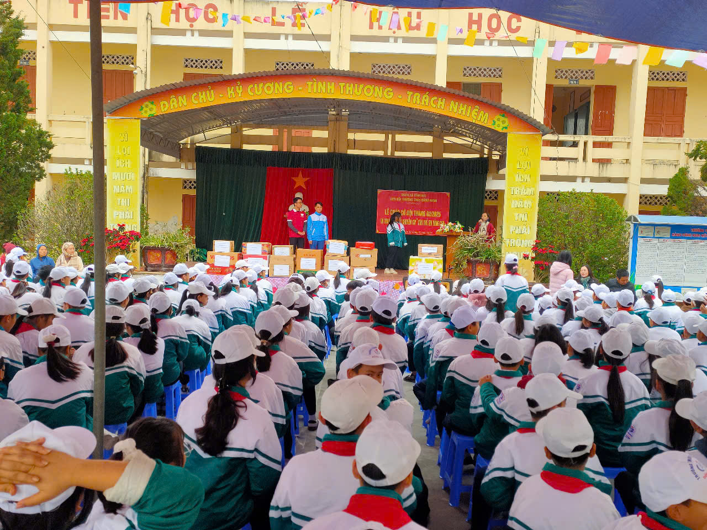
Kết quả năm học 2022-2023
100%
Tốt nghiệp
97%
Lên lớp thẳng
21%
HSG toàn diện
35%
HSTT
HSG cấp huyện: 147 giải (tăng trên 60 giải so với năm học trước), trong đó: Nhất 13, Nhì 46, Ba 50, KK 38. HSG cấp TP: 08 giải, trong đó: Nhất 01, Nhì 02, Ba 04, KK 01. CBGV 100% đạt chuẩn và trên chuẩn, tay nghề vững vàng, thực hiện nghiêm chỉnh QCCM; 100% CBGV đạt danh hiệu LĐTT, 04 CBGV CSTĐCS; 02 đ/c được Chủ tịch UBND thành phố tặng Bằng khen. Chính vì vậy năm học 2022 - 2023 tập thể nhà trường công nhận là tập thể lao động xuất sắc (cấp TP).

Slide 6
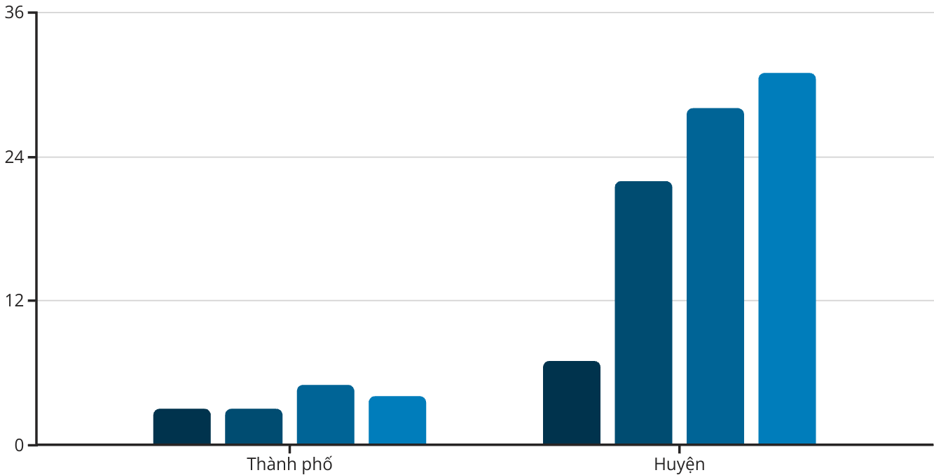
Kết quả năm học 2023-2024
Giải nhất
Giải nhì
Giải ba
Giải KK
HSG cấp Thành phố các bộ môn văn hóa: Trường đã có: 15 giải; trong đó: 3 giải nhất, 3 giải nhì, 5 giải ba, 4 giải KK, tăng gấp đôi so với năm học trước; tiếp tục đứng thứ 02 toàn huyện, chỉ sau trường chuyên (THCS NBK). HSG cấp huyện: 88 giải; trong đó: 07 giải nhất, 22 giải nhì, 28 giải ba, 31 giải KK.

Slide 7
Kết quả xếp loại 2 mặt chung toàn trường
năm học 2023-2024
Khối 6,7,8 (TT22)
Khối 9 (TT58)
Kết quả học tập:
Kết quả học tập:
XL Tốt: 127= 35,7%
XL giỏi: 45.1%
XL khá: 138=38,8%
XL khá: 34.3%
XL Đạt: 78=21,9%
XL TB: 20.6%
XL chưa đạt: 11=3,6%
Kết quả rèn luyện đạo đức:
Kết quả rèn luyện đạo đức:
XL tốt: 263=73,7%
XL tốt: 79.4%
XL khá: 73=20,5%
XL khá: 20.6%
XL Đạt: 18=5,8%

Slide 8
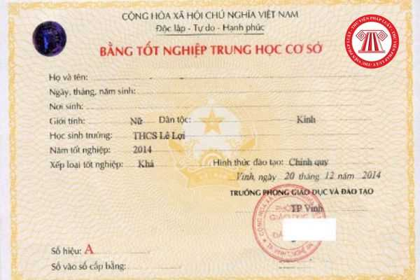



Kết quả tốt nghiệp THCS năm học 2023-2024
2
Đỗ loại khá
35/102=34,3%
Đỗ loại giỏi
1
46/102=45,1%
Đỗ loại TB
21/102=20,6%
3
Kết quả tốt nghiệp THCS: Đỗ tốt nghiệp THCS 100% (102/102). Những lớp đạt danh hiệu TTXS: 9A,B,C; 8A,C; 7A,B,C; 6A,B,C.

Slide 9



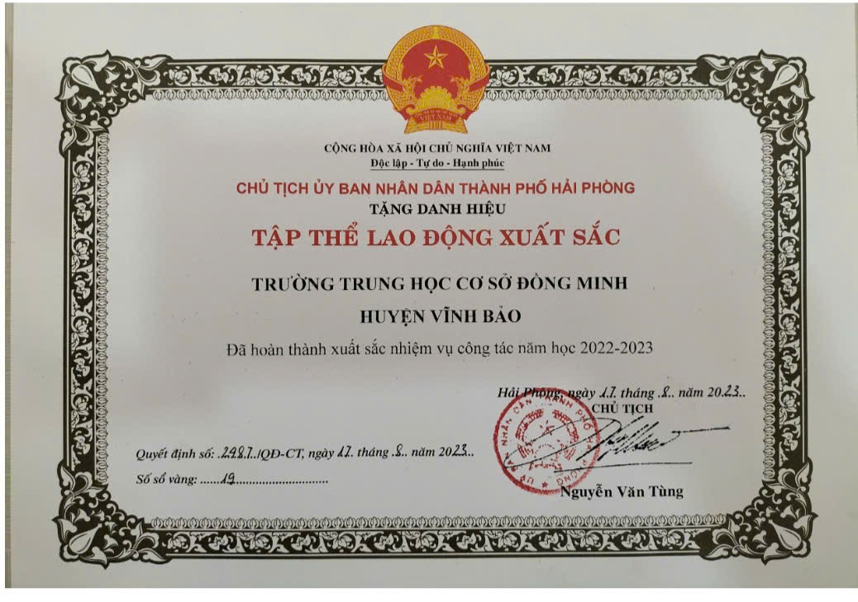
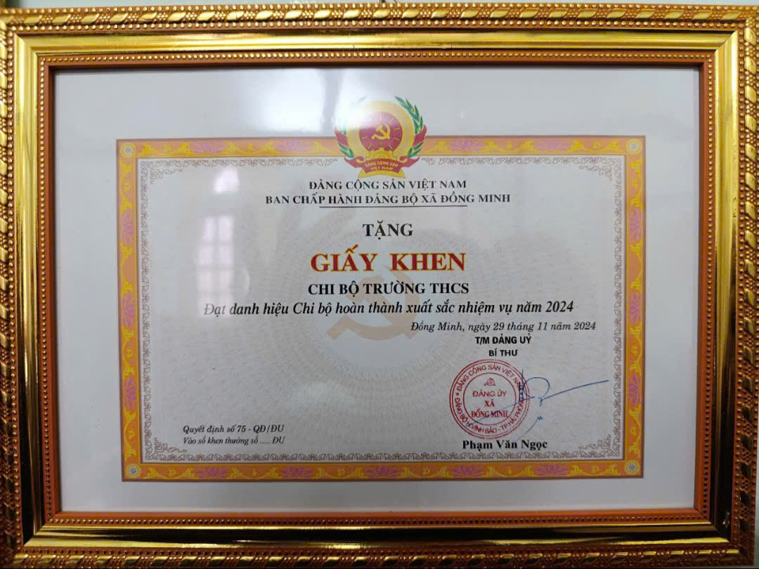
Thành tích của cán bộ giáo viên năm học 2023-2024
100% đạt chuẩn và trên chuẩn
100% đạt danh hiệu LĐTT
Chi bộ xuất sắc
CBGV có tay nghề vững vàng, thực hiện nghiêm chỉnh QCCM
05 CBGV đạt danh hiệu CSTĐCS
1 trong 3/18 chi bộ của xã được xếp loại Hoàn thành xuất sắc nhiệm vụ
Chính vì vậy năm học 2023 - 2024 tập thể nhà trường được công nhận là tập thể lao động xuất sắc (cấp thành phố) và Bằng khen của UBND Thành phố Hải Phòng.

Slide 10
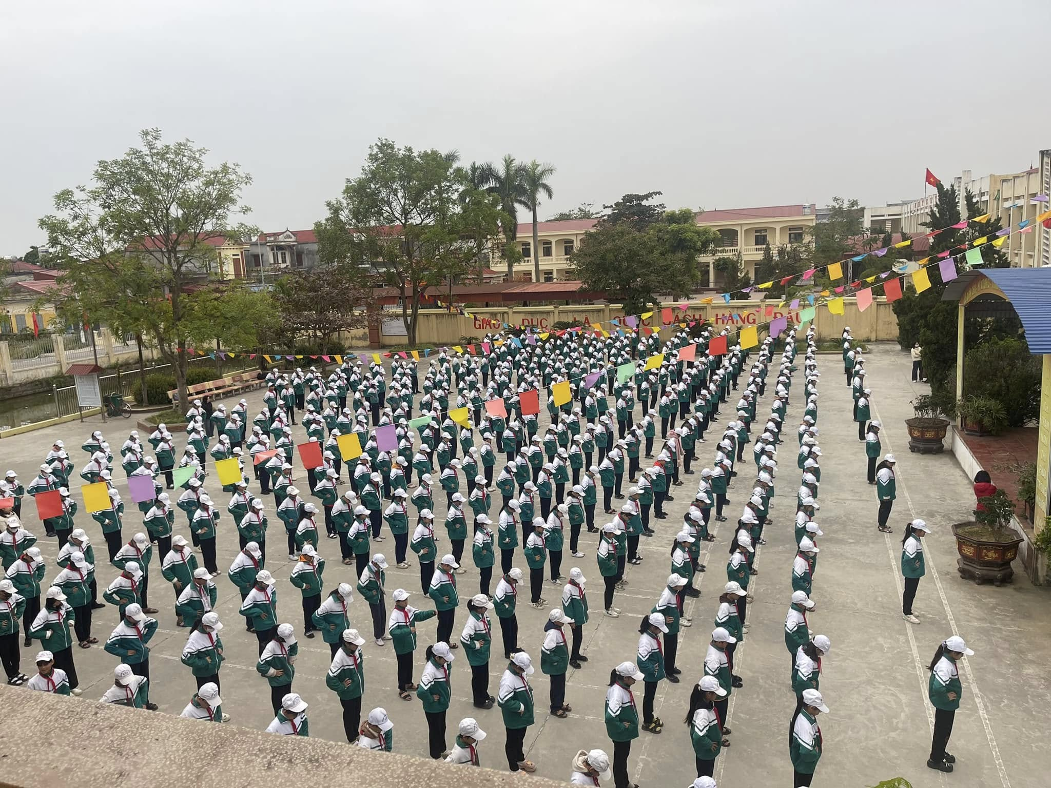
HK1 năm học 2024-2025
Khó khăn
Bước sang HK1 năm học 2024-2025 tuy còn rất nhiều khó khăn đặc biệt là đội ngũ thiếu trầm trọng
Sự chỉ đạo và ủng hộ
Dưới sự chỉ đạo của Đảng ủy, HĐND, UBND xã, sự ủng hộ nhiệt tình của PHHS
Nỗ lực
Sự cố gắng nỗ lực phấn đấu của tập thể cán bộ công nhân viên giáo viên và học sinh toàn trường
Kết quả
Trường THCS Đồng Minh đã hoàn thành xuất sắc nhiệm vụ HK1

Slide 11
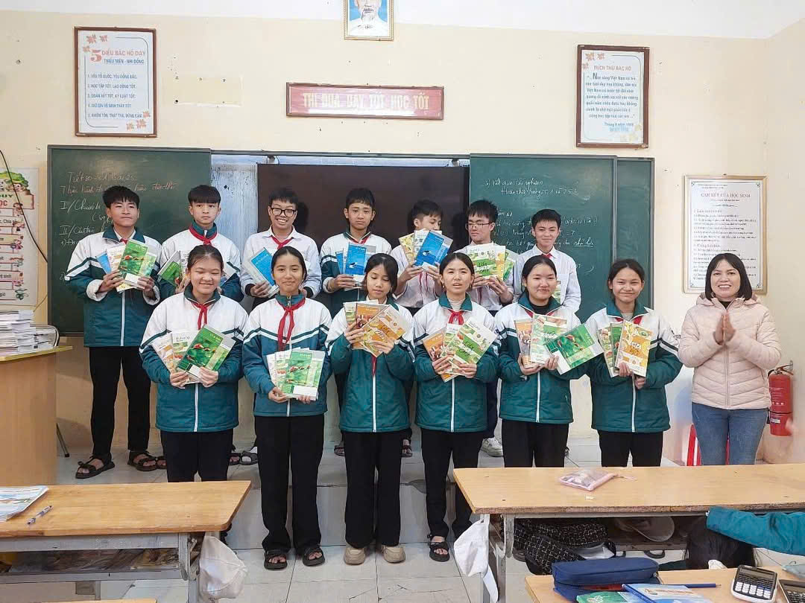
Phong trào dạy và học sôi nổi
1
Phong trào dạy và học của trường diễn ra sôi nổi trong tất cả các lớp, các môn học, được trải suốt học kì
2
Hàng tháng nhà trường đã tổ chức các đợt thi đua "Dạy tốt - Học tốt" tạo không khí sôi nổi trong hoạt động dạy và học
3
Trường đã tổ chức 02 chuyên đề sinh hoạt chuyên môn cấp huyện ở 02 bộ môn Văn và Toán, được Hội đồng môn của huyện đánh giá cao

Slide 12
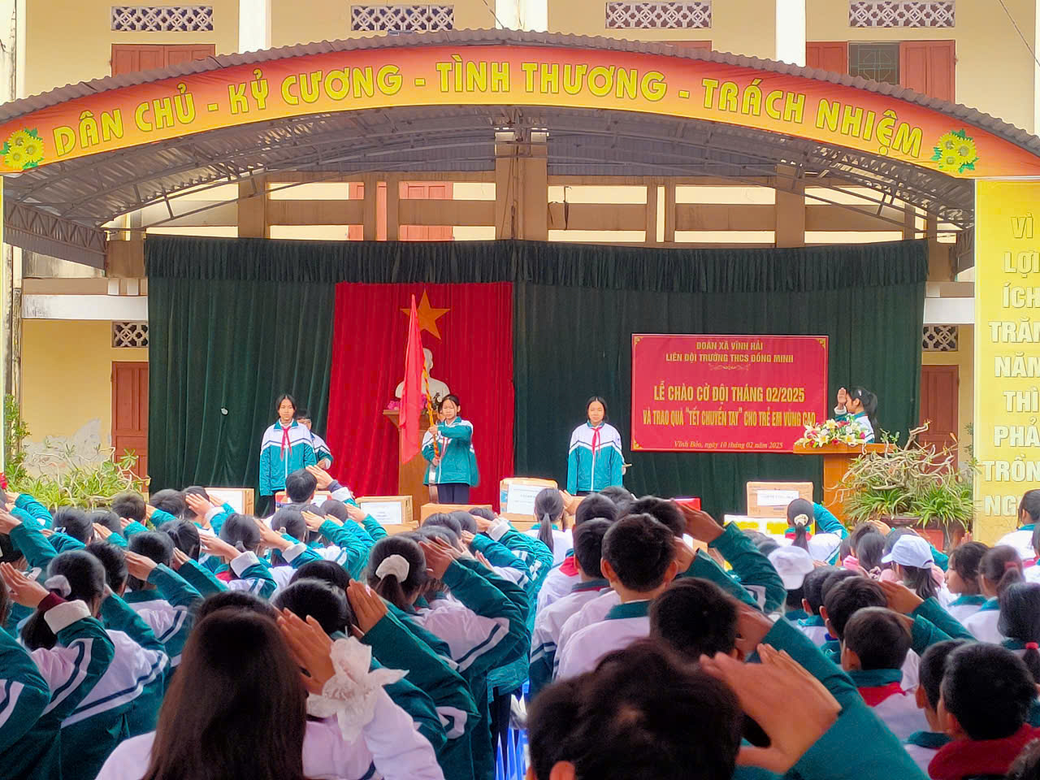
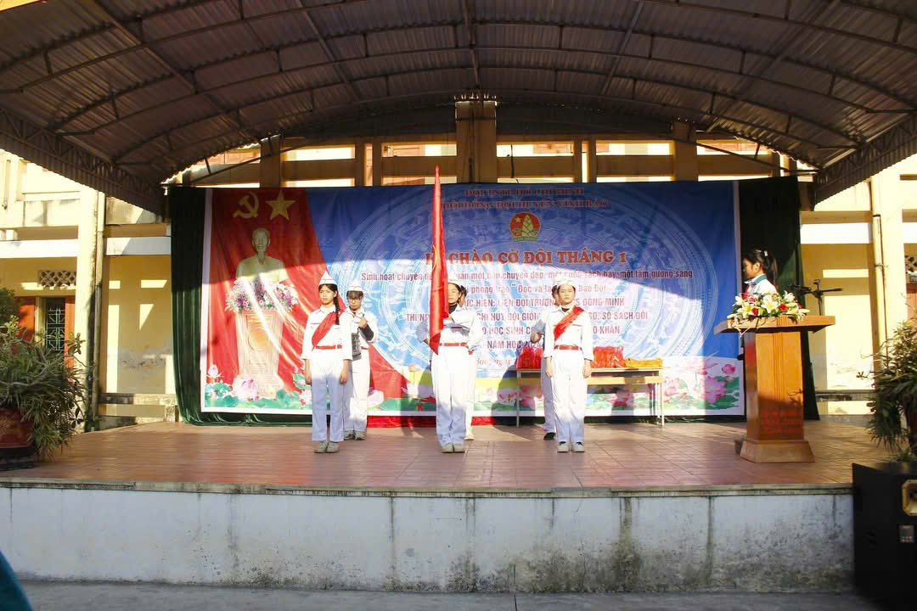
Hoạt động ngoại khóa phong phú
Đánh giá thi đua nề nếp
1
Hàng tuần Liên đội đã tổ chức đánh giá xếp loại thi đua nề nếp các lớp
2
Chào cờ Đội
Đầu mỗi tháng tiến hành chào cờ Đội và trao cờ thi đua xuất sắc luân lưu cho những lớp tốp đầu
Chuyên đề thi nghi thức Đội
Ban chỉ huy Liên Đội đã tổ chức tổ chức chuyên đề thi nghi thức Đội được Huyện Đoàn về dự và đánh giá cao
3
4
Hoạt động ngoài giờ lên lớp
Nhà trường đã tổ chức thành công nhiều hoạt động ngoài giờ lên lớp, tổ chức cho các em đi học tập trải nghiệm, tạo sân chơi bổ ích cho học sinh

Slide 13
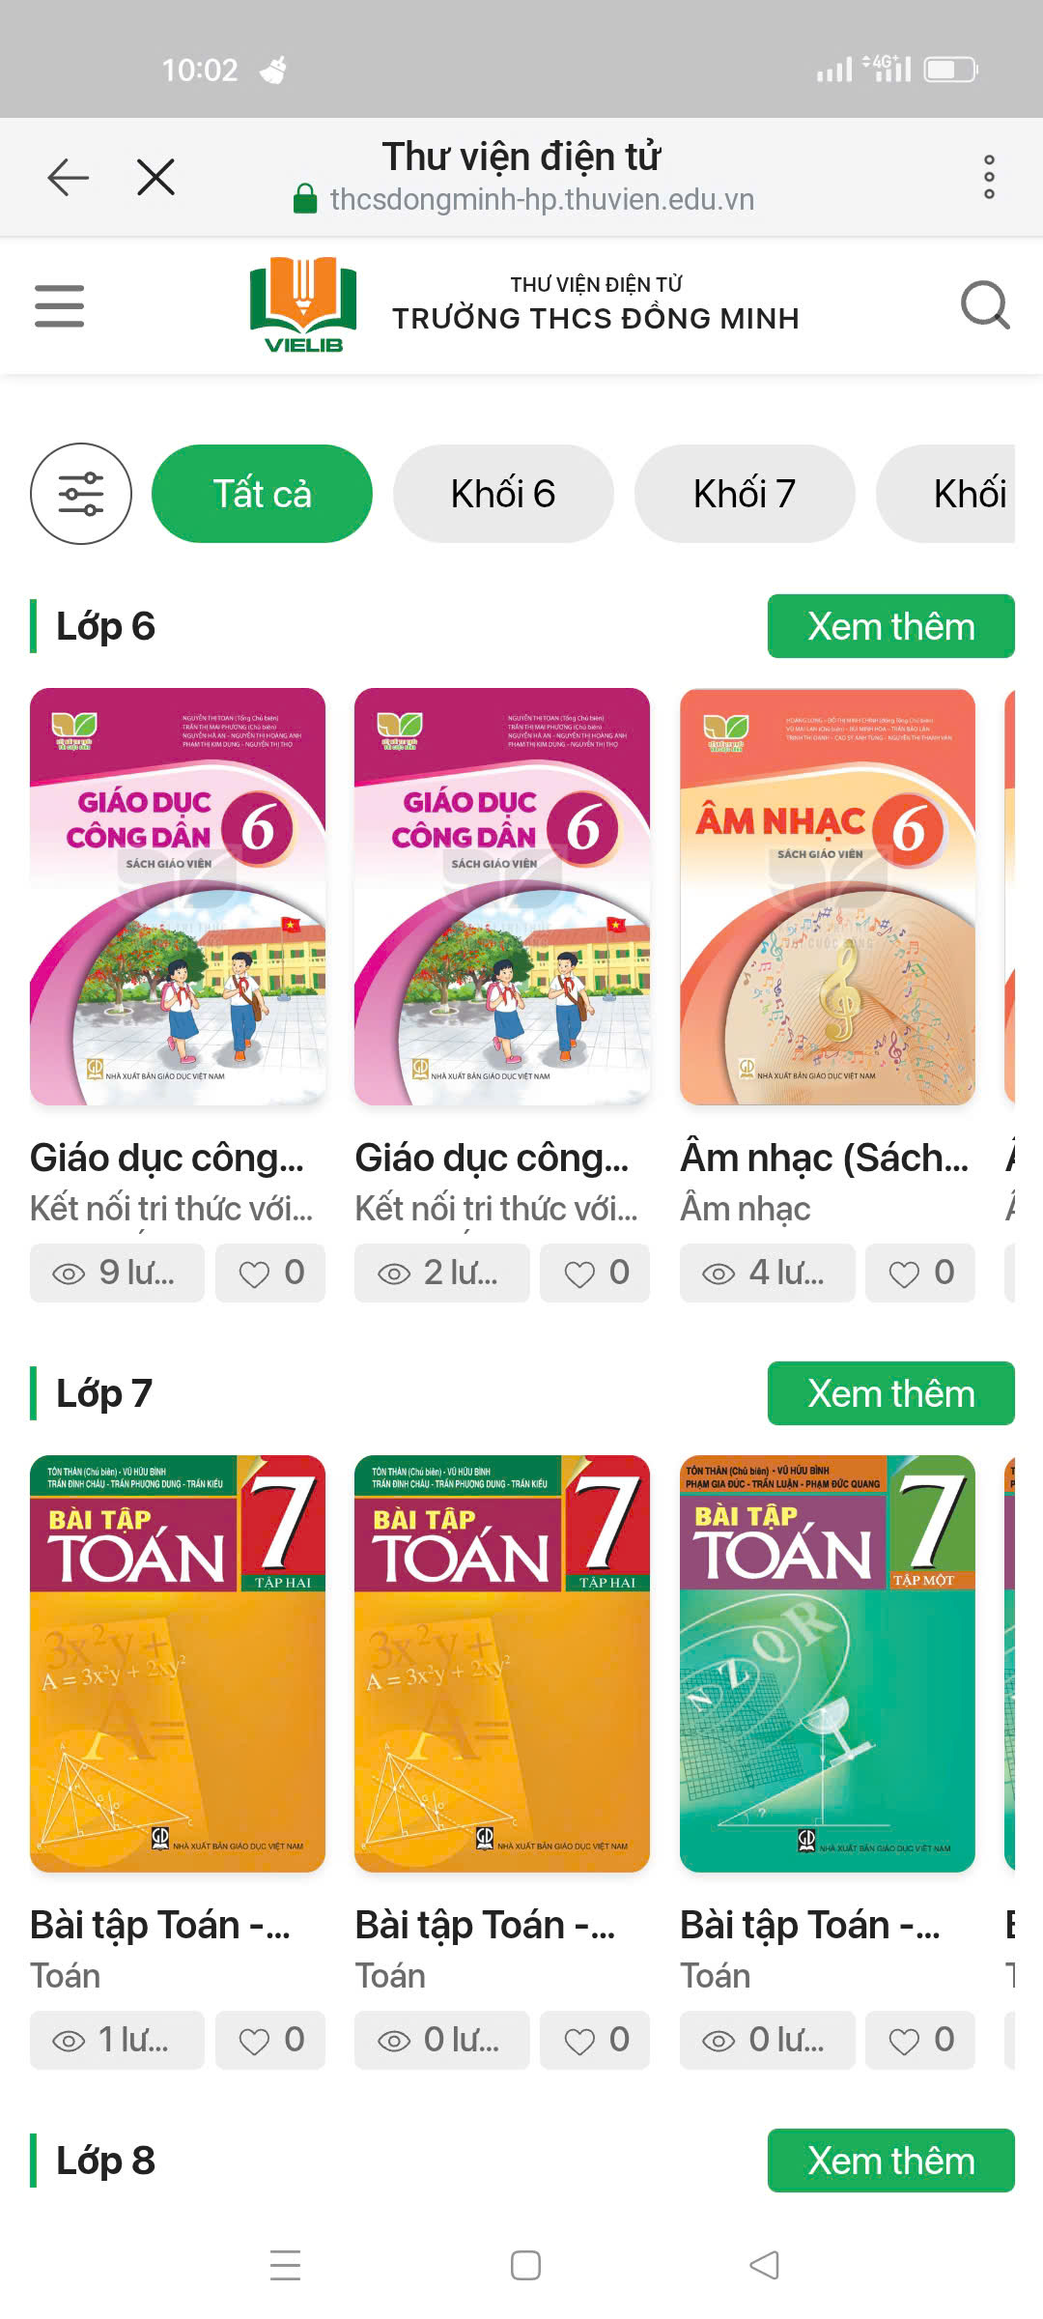



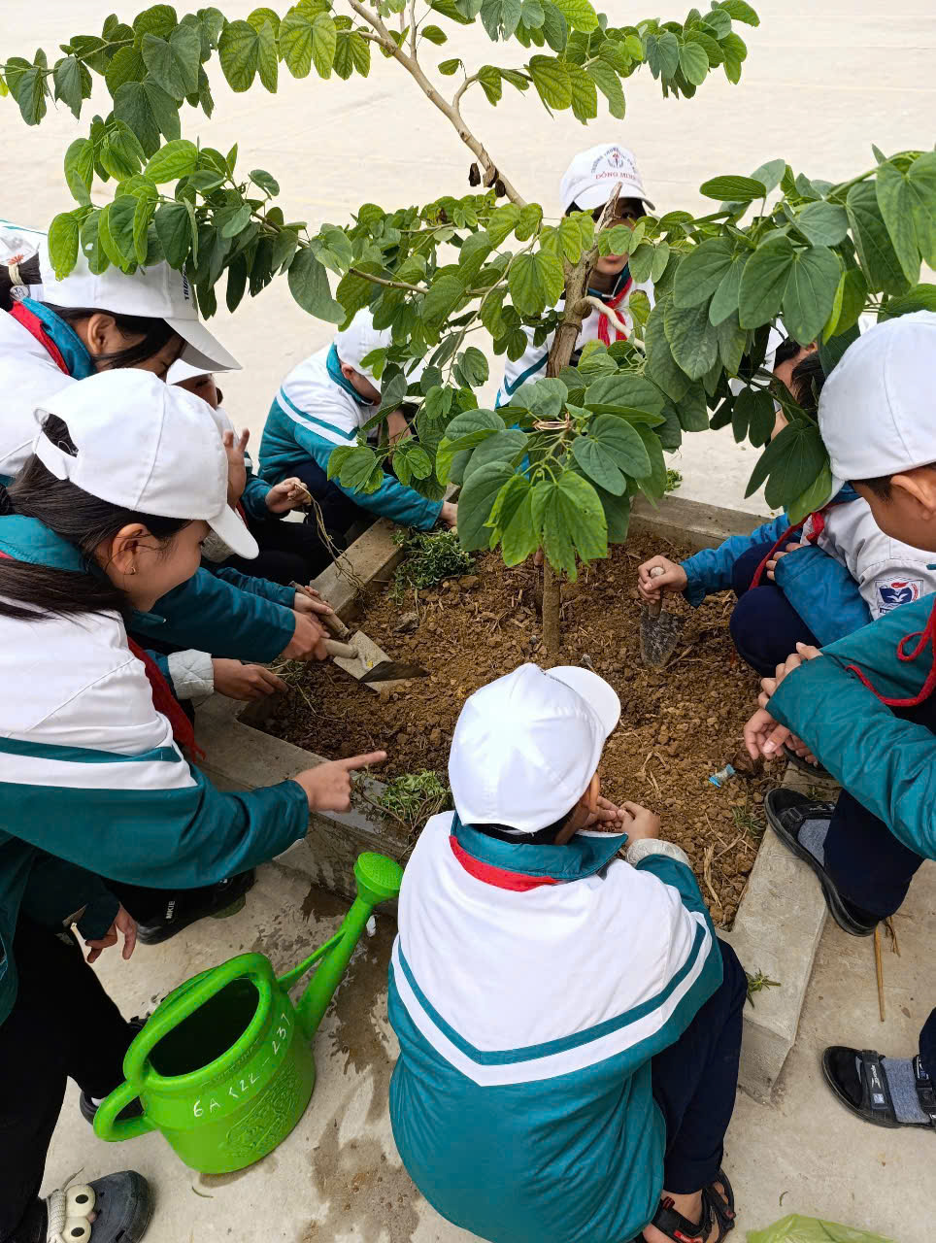
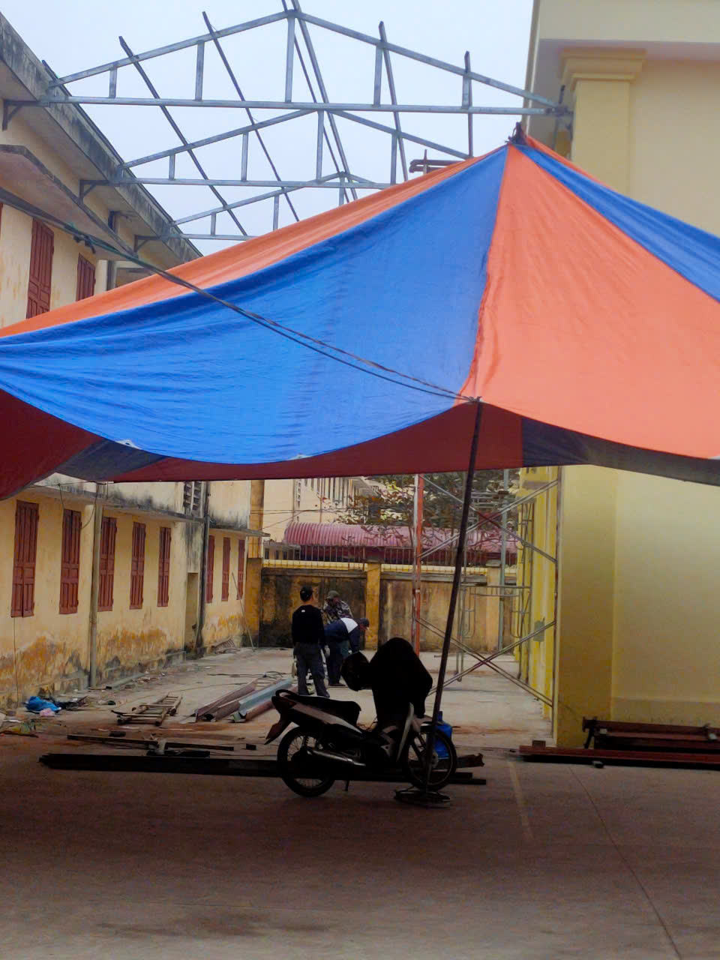

Cải thiện cơ sở vật chất
Tu sửa cơ sở vật chất
An toàn an ninh
Thư viện điện tử
Công tác an toàn an ninh được đảm bảo
Triển khai xây dựng thư viện điện tử, từ nguồn tiết kiệm chi của nhà trường, kịp thời phục vụ việc học tập của học sinh
Nhà trường đã tiến hành tu sửa cơ sở vật chất đầu năm học
Vệ sinh sạch sẽ
Công tác lao động vệ sinh sạch sẽ

Slide 14
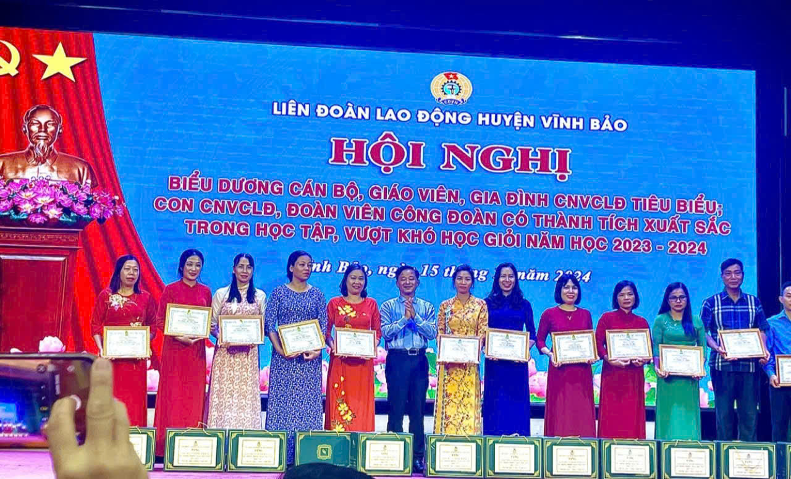
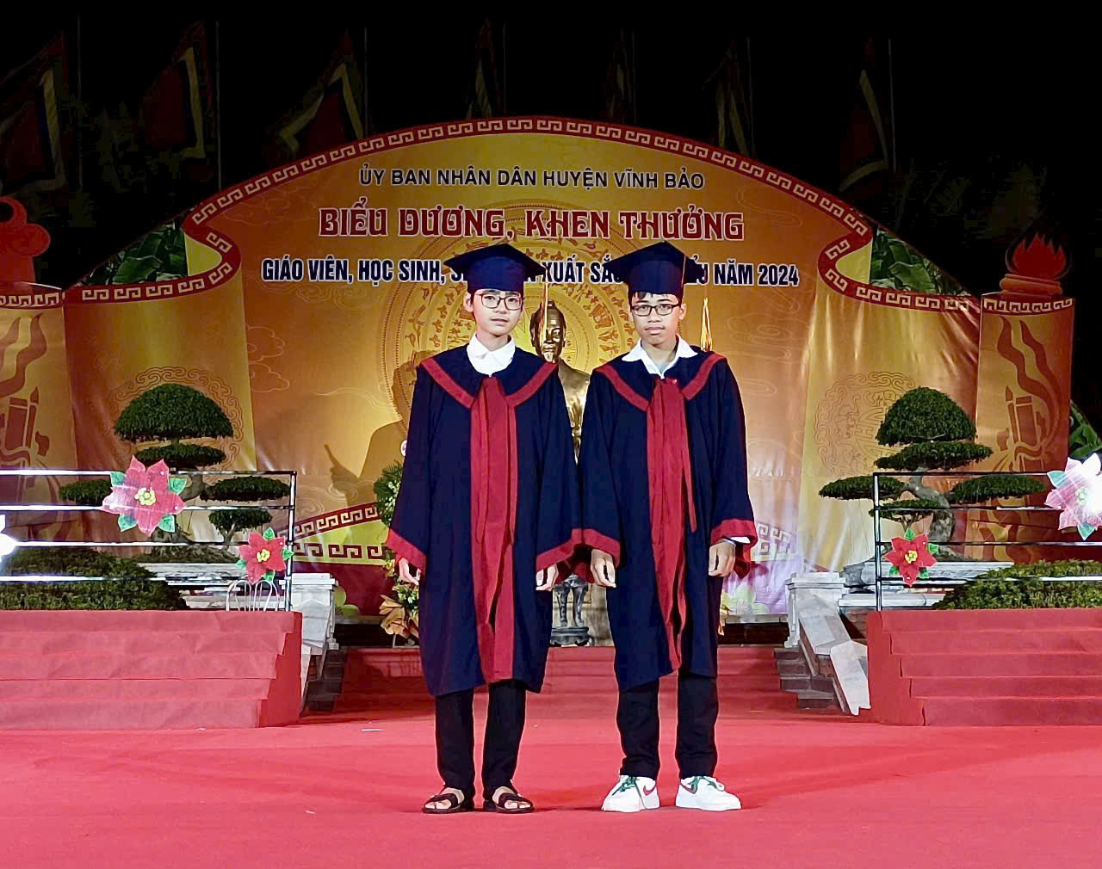
Kết quả học sinh giỏi cấp Thành phố
5
2
Tổng số giải
Giải nhì
Trường đã có 05 giải học sinh giỏi cấp thành phố
02 giải nhì cấp thành phố
3
3
Giải khuyến khích
Xếp hạng
03 giải khuyến khích cấp thành phố
Đứng thứ 3 toàn huyện

Slide 15
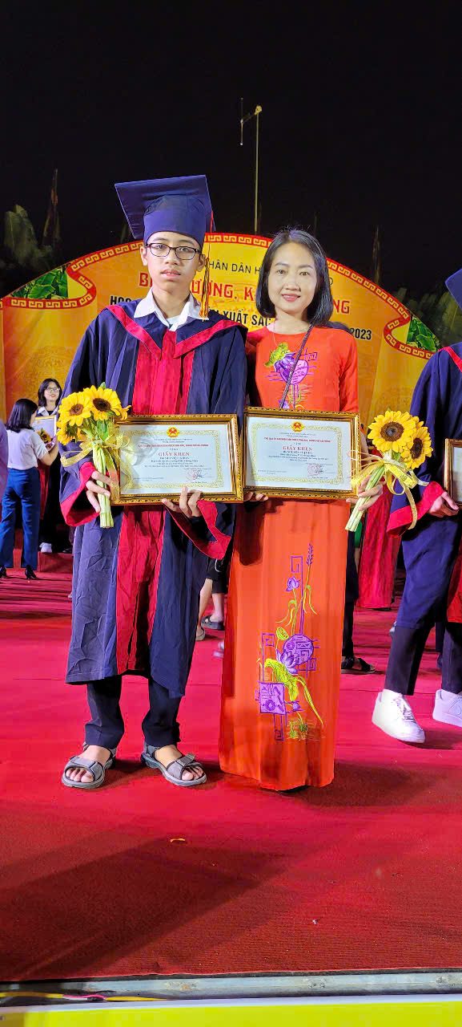
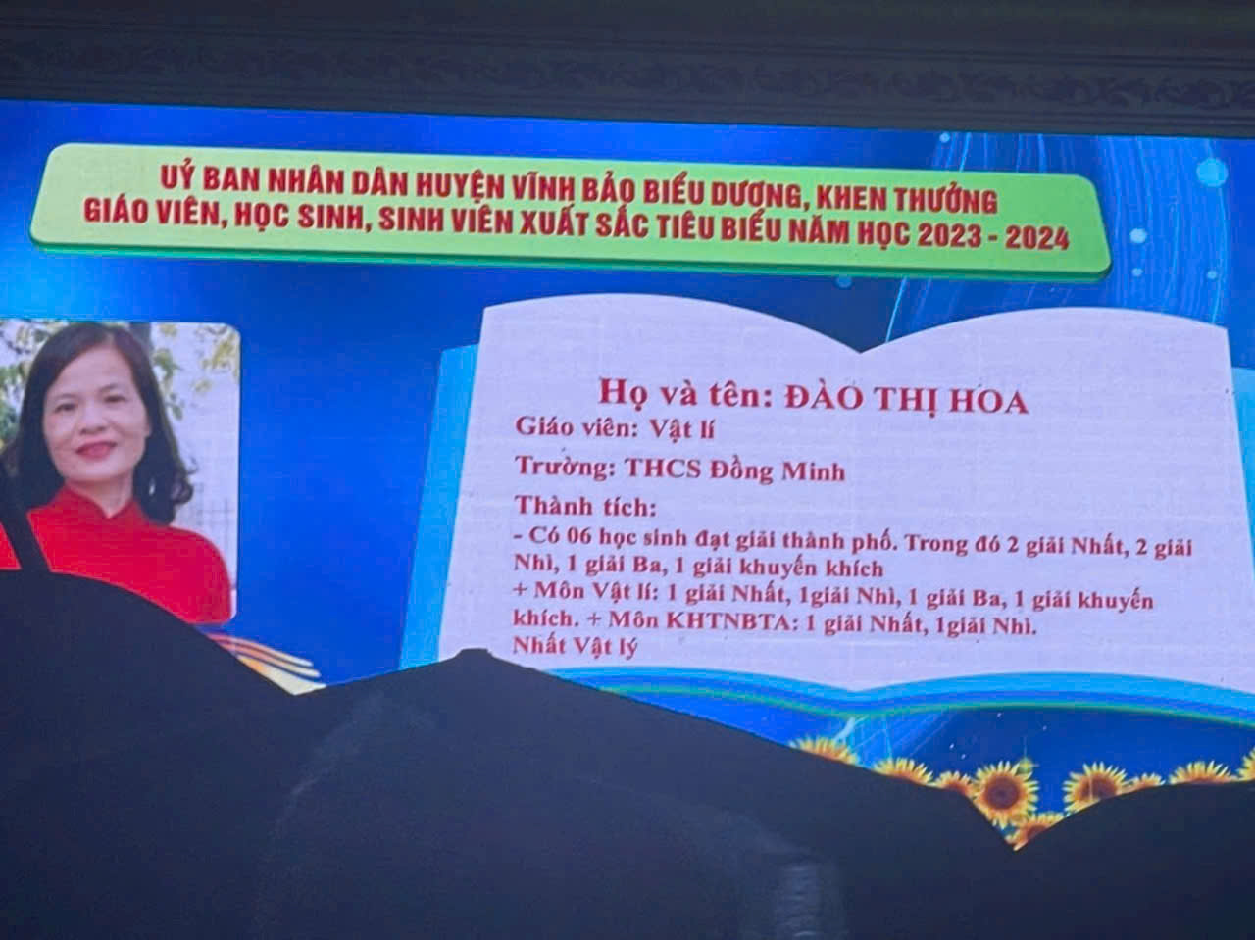
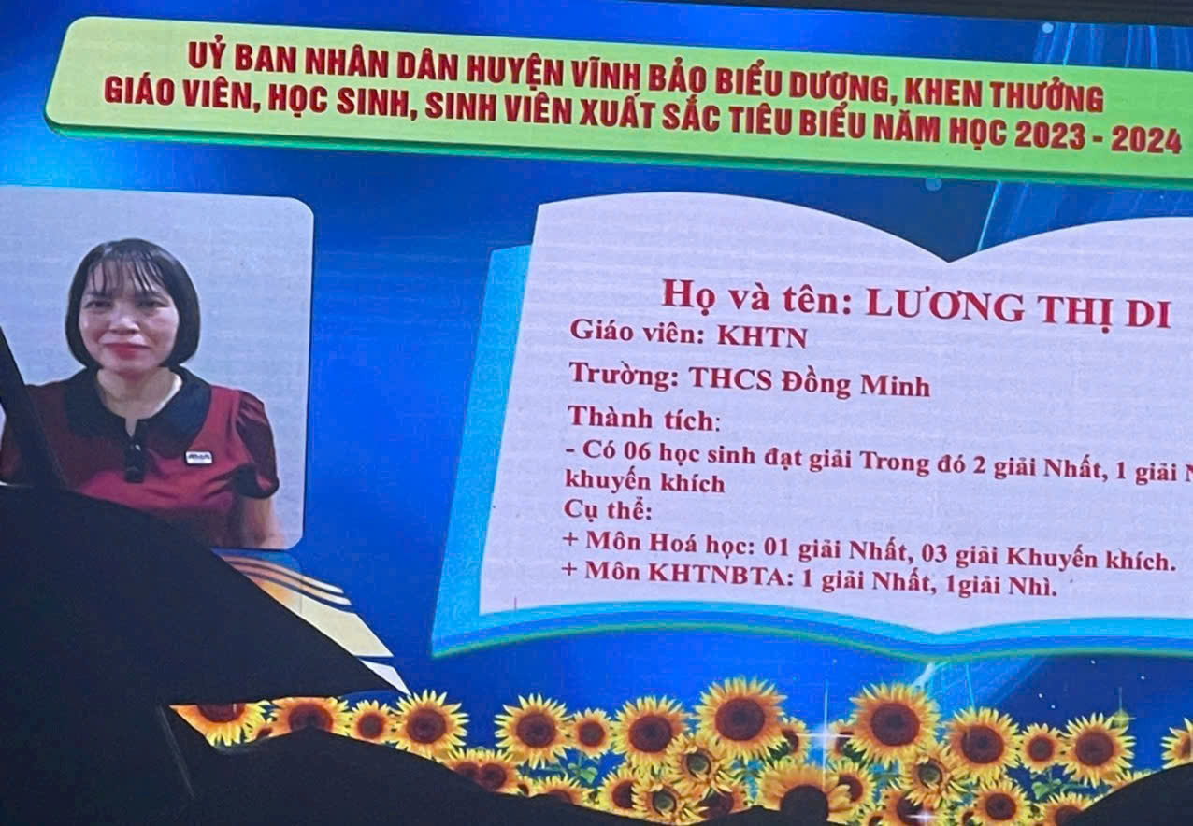
Thành tích của giáo viên
Cô Vũ Thị Thu Lý
01 giải nhì cấp thành phố bộ môn Văn
Cô Nguyễn Thị Huệ
01 giải nhì và 01 giải khuyến khích cấp thành phố bộ môn giáo dục công dân
Cô Phạm Thị Hạnh
01 giải khuyến khích cấp thành phố bộ môn Toán
Cô Đào Thị Hoa và cô Lương Thị Di
01 giải khuyến khích cấp thành phố bộ môn khoa học tự nhiên

Slide 16
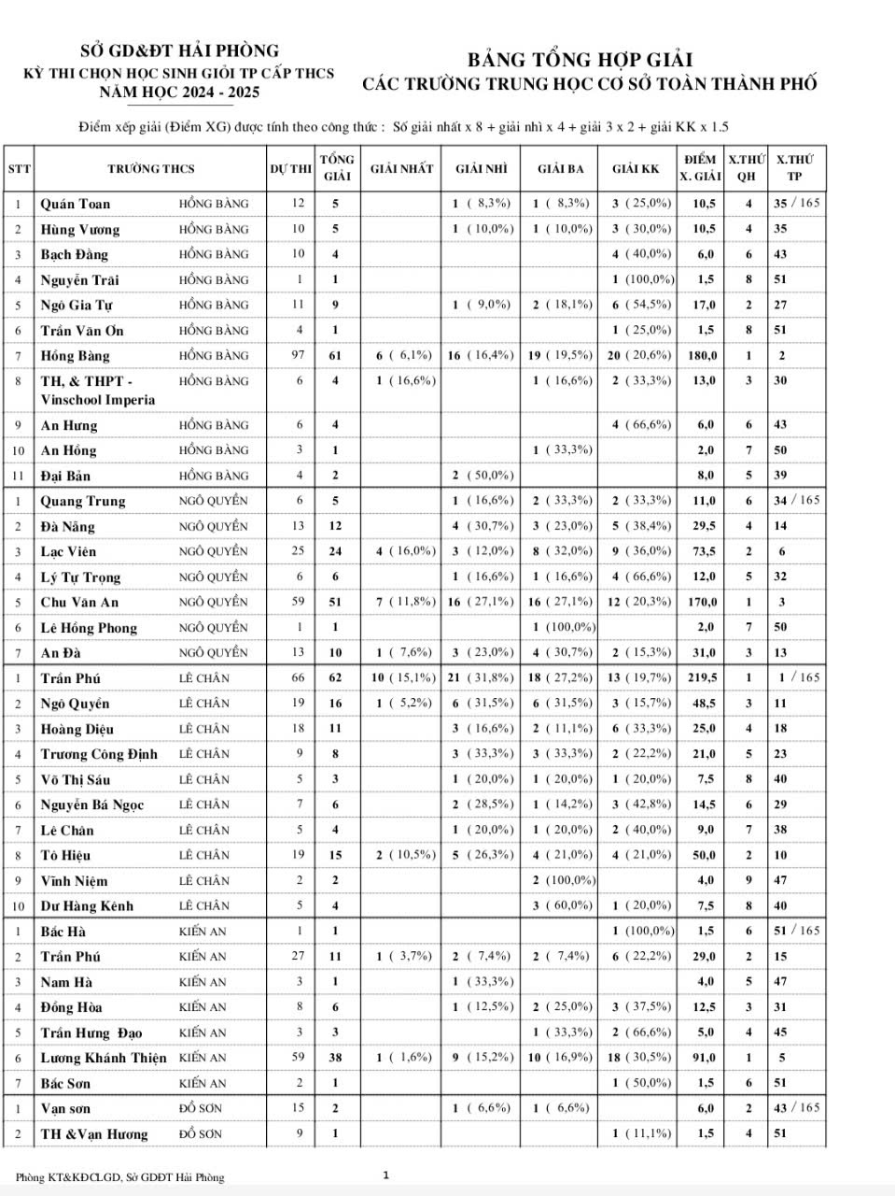
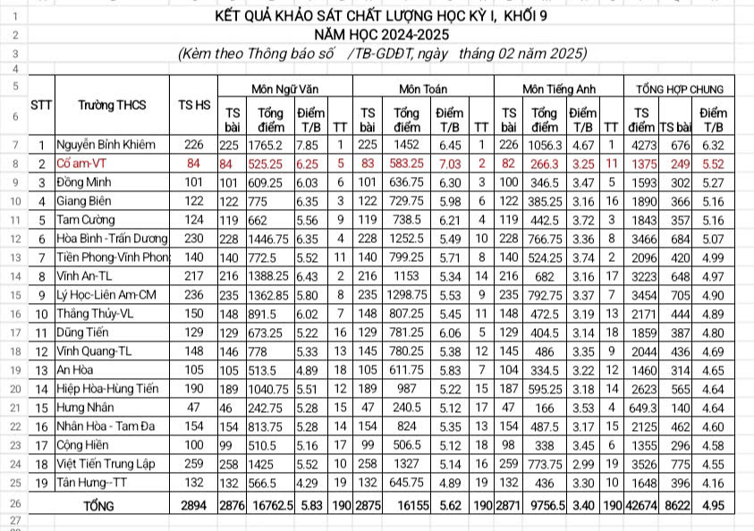
Kết quả học sinh giỏi cấp huyện và chất lượng giáo dục đại trà
Chất lượng giáo dục đại trà
Học sinh giỏi cấp huyện
Tất cả các môn đều đạt và vượt chỉ tiêu, KSCL của PGD trường tiếp tục đứng thứ 3 toàn huyện.
Hiện trường đã có gần 30 giải HSG cấp huyện, rải đều các bộ môn văn hóa khối 9.

Slide 17

Tỉ lệ học sinh đạt các danh hiệu
Hạnh kiểm tốt
Hạnh kiểm khá
Học lực tốt
Học lực khá
Cháu ngoan Bác Hồ
Tỉ lệ học sinh đạt hạnh kiểm tốt đạt trên 62%, tỉ lệ học sinh đạt hạnh kiểm khá đạt gần 30%. Tỉ lệ học sinh đạt học lực tốt đạt trên 20%, tỉ lệ học sinh đạt học lực khá đạt gần 40%. Tỉ lệ học đạt danh hiệu cháu ngoán Bác Hồ đạt trên 60%. Có 02 trên 11 lớp đạt danh hiệu tập thể lớp tiên tiến xuất sắc là lớp 6A và 9A.

Slide 18



Về đội ngũ
Tay nghề vững vàng
2
Tay nghề vững vàng, thực hiện nghiêm chỉnh quy chế chuyên môn
Đạt chuẩn và trên chuẩn
1
100% cán bộ giáo viên, nhân viên đạt chuẩn và trên chuẩn
Hoàn thành nhiệm vụ
100% cán bộ giáo viên nhân viên hoàn thành và hoàn thành xuất sắc nhiệm vụ được giao
3

Slide 19

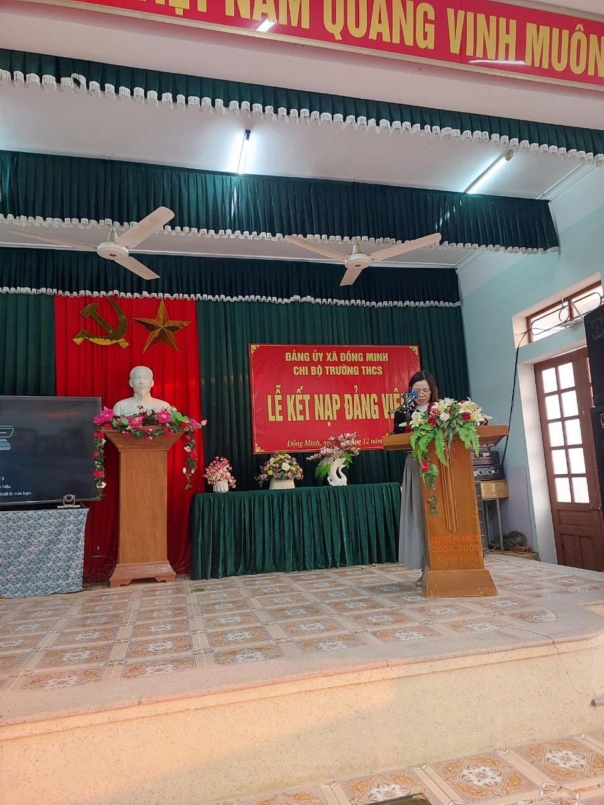





Các hoạt động khác
Công tác Đảng
Hoàn thành xuất sắc nhiệm vụ
Công đoàn
Hoàn thành xuất sắc nhiệm vụ
Văn thư văn phòng
Hoàn thành xuất sắc nhiệm vụ
Kết nạp Đảng viên mới
Chi bộ đã kết nạp thêm được 01 quần chúng ưu tú đứng vào hàng ngũ của Đảng

Slide 20
Công tác giáo dục chính trị, tư tưởng
1
Tình hình tư tưởng của Đảng viên được giữ vững, có ý thức trách nhiệm cao trong việc thực hiện nhiệm vụ, góp phần hoàn thành tốt công tác.
2
Cấp uỷ thực sự là hạt nhân trung tâm khối đoàn kết, đảm bảo sự lãnh đạo của Đảng; 100% đảng viên chấp hành tốt, tuyệt đối tin tưởng vào chủ trương của Đảng, chính sách, pháp luật Nhà nước, thực hiện tốt nhiệm vụ được giao.
3
Chi bộ và Cấp ủy chi bộ coi trọng công tác giáo dục chính trị tư tưởng, quán triệt các Chỉ thị, Nghị quyết của Đảng, Nghị quyết Đại hội Đảng toàn Quốc lần thứ XIII và các Nghị quyết của Trung ương, Thành uỷ Hải Phòng, Huyện uỷ Vĩnh Bảo và Đảng uỷ xã Đồng Minh; Với nguyên tắc nói, viết và làm theo nghị quyết.

Slide 21
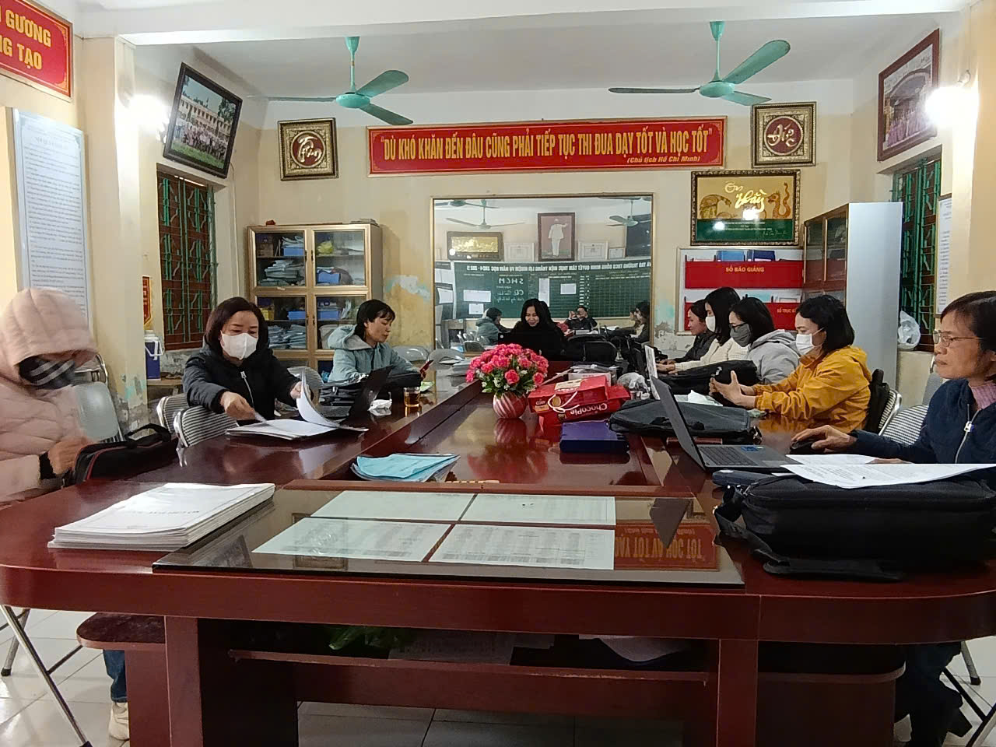
Cải cách hành chính và đào tạo cán bộ
Đào tạo cán bộ
Cải cách hành chính
Xây dựng kế hoạch đào tạo, bồi dưỡng, nâng cao trình độ chuyên môn, trình độ lý luận chính trị và trình độ quản lý để có được đội ngũ cán bộ đáp ứng yêu cầu nhiệm vụ được giao, củng cố về mặt tổ chức, góp phần ổn định cơ quan, đơn vị.
Tiếp tục công tác cải cách hành chính, xây dựng khối đoàn kết trong Đảng, trên cơ sở đảm bảo nguyên tắc tập trung dân chủ và các nguyên tắc sinh hoạt Đảng.

Slide 22
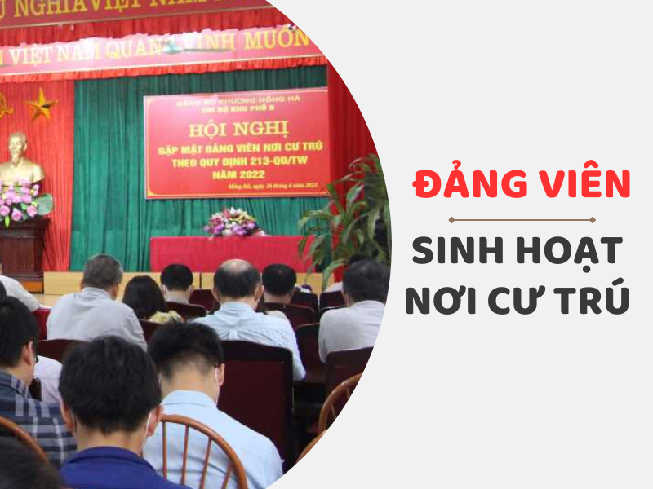
Mối liên hệ giữa Đảng viên và nơi cư trú
Thực hiện hướng dẫn
Thực hiện tốt hướng dẫn của Ban tổ chức Trung ương về thực hiện Quy định của Bộ chính trị trong việc "Đảng viên đang công tác về giữ mối liên hệ và thực hiện nghĩa vụ công dân nơi cư trú".
Kết quả đạt được
Đến nay có 100% Đảng viên đều có mối liên hệ tốt với nơi cư trú, hàng năm đều có nhận xét của chi bộ nơi cư trú tham gia vào việc đánh giá đảng viên.

Slide 23
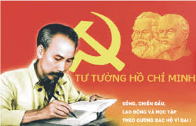



Học tập và làm theo gương đạo đức Hồ Chí Minh
Cần, kiệm
Liêm, chính
Chí công vô tư
Cán bộ Đảng viên thực hiện tiết kiệm kinh phí của cơ quan, tiết kiệm ngân sách Nhà nước, không để lãng phí thì giờ.
Đảm bảo thời gian làm việc theo quy định của Nhà nước, tiết kiệm tiền của nhân dân đóng góp ngân sách nhà nước và tiền của của bản thân.
Không xa sỉ, không lãng phí, phô trương hình thức, biết làm và giúp nhau làm kinh tế để cải thiện cuộc sống.

Slide 24



Kết quả công tác giáo dục chính trị tư tưởng
Nâng cao lập trường tư tưởng
Cán bộ và Đảng viên đã nâng cao về lập trường tư tưởng.
Nắm vững đường lối chính sách
Nắm vững đường lối chính sách của Đảng.
Vận dụng sáng tạo
Vận dụng sáng tạo và tổ chức thực hiện tốt các nhiệm vụ chính trị của cơ quan.

Slide 25
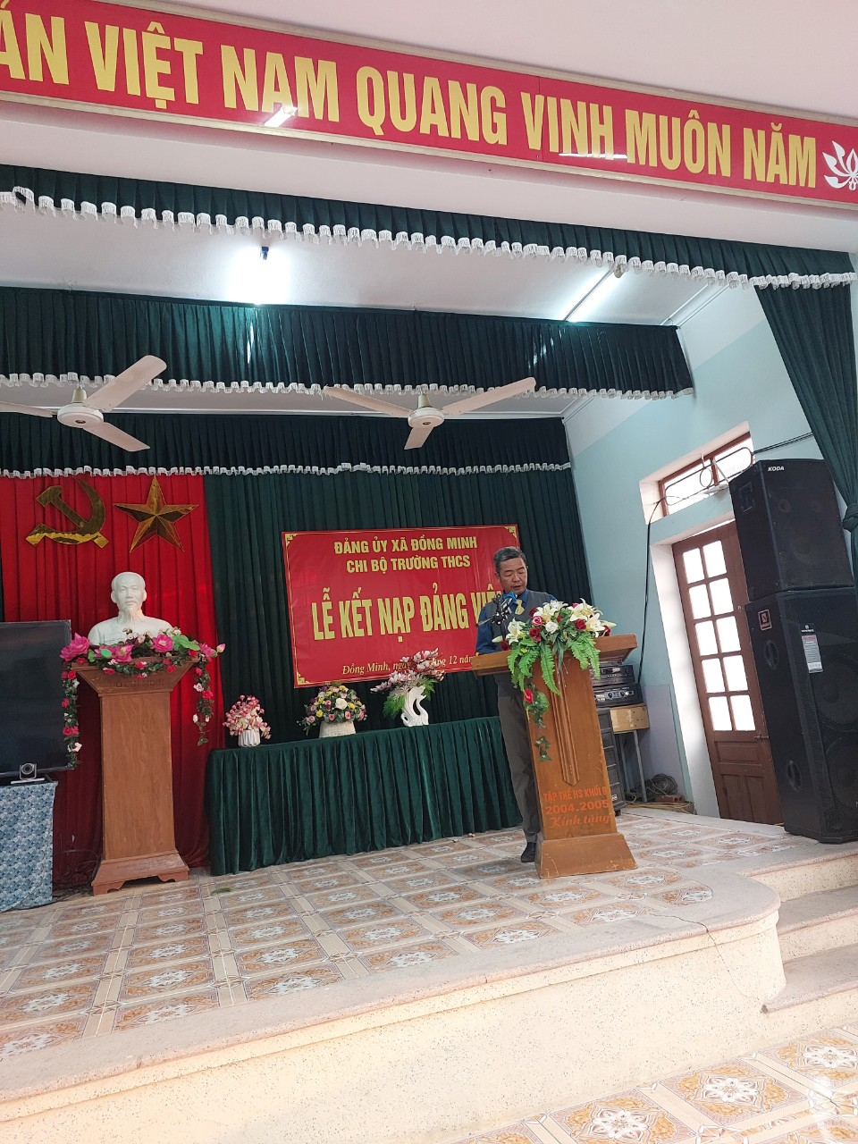
Công tác tổ chức và cán bộ
Xây dựng khối đoàn kết
1
Chi ủy tập trung xây dựng khối đoàn kết nội bộ, giữ vững nề nếp sinh hoạt, quy chế hoạt động của cơ quan, tập trung dân chủ.
2
Phát triển đảng viên
Công tác phát triển đảng viên là nhiệm vụ quan trọng của Chi bộ. Cấp ủy đã làm tốt công tác phân công Đảng viên giúp đỡ quần chúng, tạo nguồn, và đang tiến hành bồi dưỡng 1 giáo viên đứng vào hàng ngũ của Đảng.
Đánh giá chất lượng
3
Công tác đánh giá chất lượng Đảng viên hàng năm: Chi bộ đã tiến hành phân tích đánh giá chất lượng Đảng viên và xếp loại Chi bộ theo đúng hướng dẫn của cấp trên. Kết quả Chi bộ luôn được công nhận "Hoàn thành tốt nhiệm vụ", 100% Đảng viên đủ tư cách hoàn thành tốt nhiệm vụ, trong đó có 02 ~ 03 Đảng viên hoàn thành xuất sắc nhiệm vụ.

Slide 26





Công tác kiểm tra
Kiểm tra nghĩa vụ
Kiểm tra chấp hành
2
Kiểm tra việc thực hiện nghĩa vụ công dân và nhiệm vụ của ngành, của địa phương.
Kiểm tra việc Đảng viên chấp hành đường lối, chủ trương của Đảng, chính sách pháp luật của nhà nước, Điều lệ Đảng.
1
Kiểm tra mối liên hệ
3
Kiểm tra việc thực hiện giữ mối liên hệ mật thiết với quần chúng nơi cư trú.
5
Kiểm tra tài chính
Kiểm tra việc thu nộp Đảng phí và sử dụng Đảng phí của Chi bộ.
4
Kiểm tra đoàn kết
Kiểm tra việc giữ gìn đoàn kết nội bộ.
Kết quả: Không có Đảng viên nào có dấu hiệu vi phạm.

Slide 27




Công tác xây dựng chính quyền
Lãnh đạo dân chủ
1
Tinh thần dân chủ "Dân biết, dân bàn, dân làm, dân kiểm tra"
Lắng nghe và giải quyết
2
Lắng nghe, tiếp thu, giải quyết triệt để các vấn đề quan tâm
Kiện toàn bộ máy
3
Củng cố, sớm kiện toàn bộ máy chính quyền
Phân công hợp lý
4
Đảm bảo đúng người, đúng việc

Slide 28
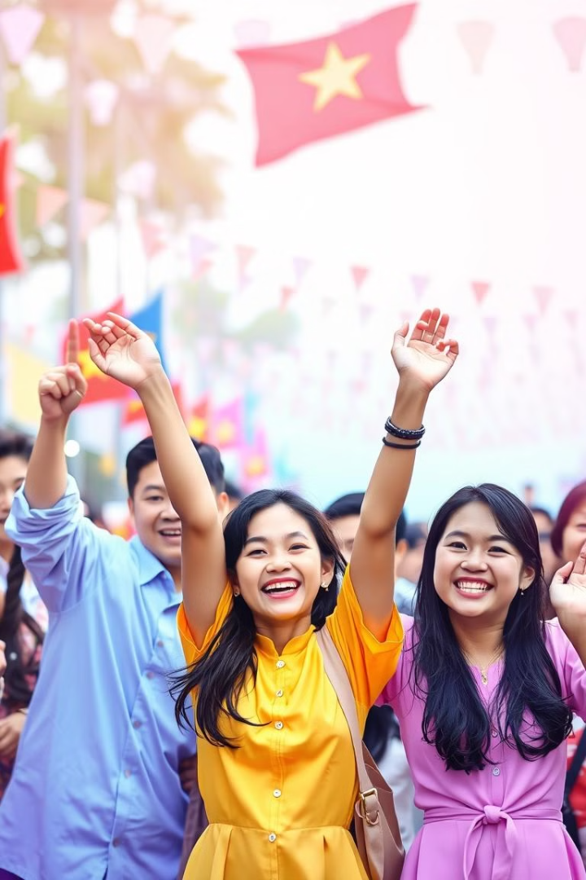
Kết luận
Thành tựu
Công tác xây dựng Đảng, chính quyền và đoàn thể đã đạt được nhiều thành tựu quan trọng trong nhiệm kỳ qua.
Cam kết
Tiếp tục phát huy những kết quả đã đạt được, khắc phục những hạn chế để xây dựng Đảng, chính quyền và đoàn thể ngày càng vững mạnh.

Slide 29
Công tác vận động quần chúng và đánh giá nhiệm kỳ 2022-2025

Slide 30

Lãnh đạo tổ chức Công đoàn
1
Tập trung lãnh đạo
2
Tham gia xây dựng chính sách
3
Giám sát và bảo vệ quyền lợi
Chi bộ đã tập trung lãnh đạo tổ chức Công đoàn, tạo điều kiện cho Công đoàn làm tốt các chức năng vận động đoàn viên Giáo viên hoàn thành tốt nhiệm vụ chính trị của mình trên tinh thần tự giác, tham gia các phong trào thi đua của cơ quan.
Tham gia xây dựng chủ trương chính sách và giải quyết những công việc có liên quan đến quyền lợi của cán bộ công chức viên chức.
Thực hiện tốt chức năng giám sát đối với các hoạt động của chính quyền, bảo vệ quyền lợi chính đáng của cán bộ Giáo viên, công nhân viên trong cơ quan.

Slide 31
Hoạt động của Công đoàn
Tham gia giải quyết chính sách
1
Tham gia cùng hội đồng cơ quan giải quyết chính sách liên quan đến cán bộ công chức viên chức, kiểm tra việc thực hiện quy chế dân chủ, nội qui, quy chế ở cơ quan.
2
Chăm lo đời sống
Cùng với chính quyền chăm lo đời sống tinh thần và vật chất cho cán bộ công chức viên chức để giúp cho cán bộ công chức viên chức tăng thêm thu nhập, yên tâm công tác.
Tổ chức Hội nghị
3
Tổ chức Hội nghị cán bộ công chức hàng năm và ra Nghị quyết về những công việc mà cán bộ công chức, viên chức có trách nhiệm thực hiện.
Đạt thành tích
4
Trong các năm qua tổ chức công đoàn của trường luôn đạt vững mạnh và trong sạch vững mạnh xuất sắc.

Slide 32
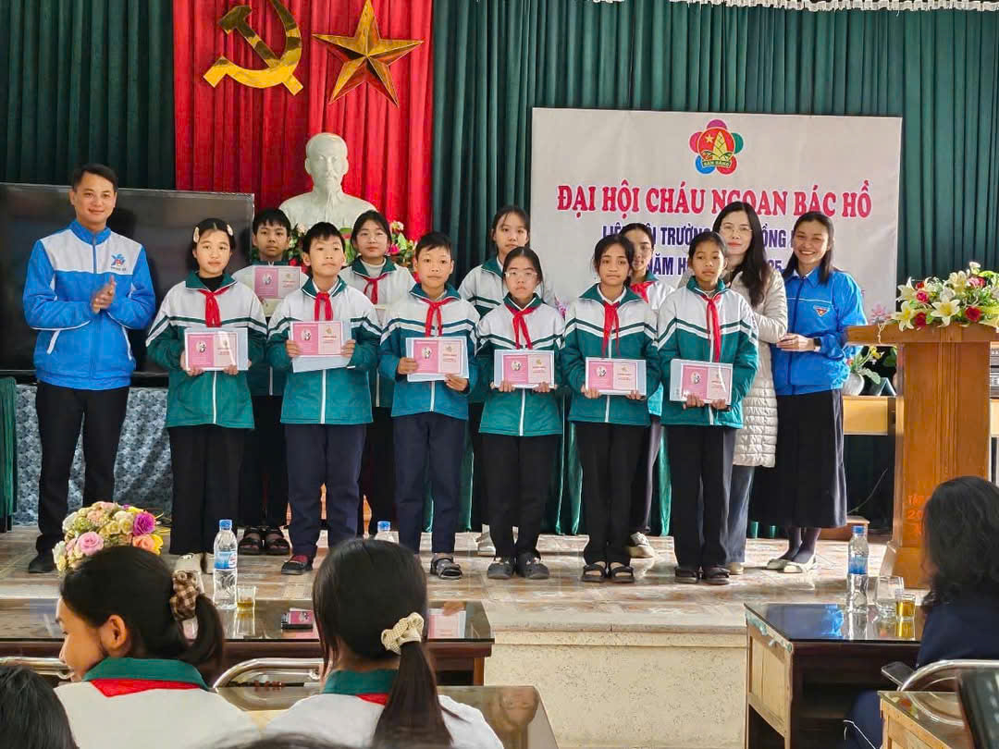



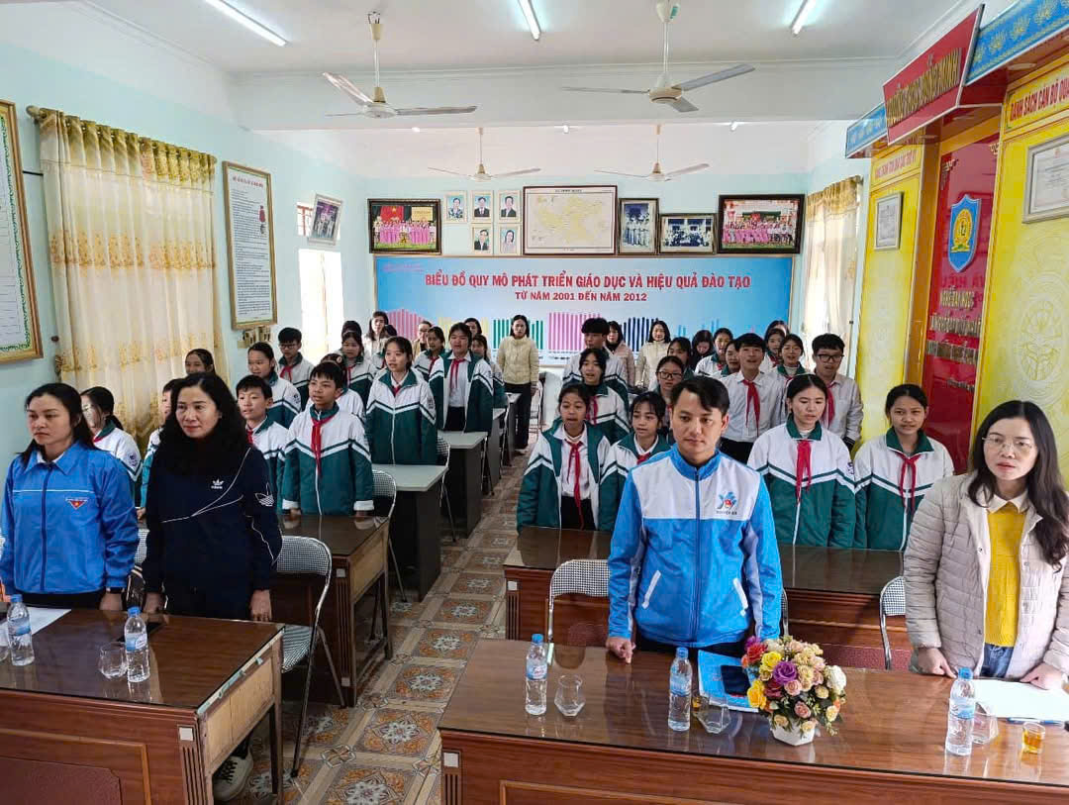
Lãnh đạo Đoàn Thanh niên Cộng sản Hồ Chí Minh
Tham gia thi đua
Đoàn viên thanh niên đã tích cực tham gia vào các phong trào thi đua, thực hiện các phong trào và hoạt động thiết thực.
Sinh hoạt Đoàn, Đội
Sinh hoạt Đoàn, Đội, kết nạp 100% Đội viên, tổ chức các hình thức sinh hoạt qua chào cờ, sinh hoạt ngoại khóa, giáo dục truyền thống ...
Thành tích
Cuối năm phần đông các em đều đạt danh hiệu con ngoan trò giỏi, cháu ngoan Bác Hồ.

Slide 33
Ưu điểm trong nhiệm kỳ 2022-2025
Chất lượng hoạt động
Triển khai Chỉ thị, Nghị quyết
Tinh thần trách nhiệm
Chất lượng hoạt động của Chi bộ, Chính quyền, Ban ngành đoàn thể trong nhà trường được củng cố, đi vào hoạt động có nề nếp, kỉ luật, kỉ cương và hiệu quả, nhận thức của cán bộ Đảng viên, Đoàn viên, Công đoàn viên đã được nâng lên, có tinh thần trách nhiệm hoàn thành nhiệm vụ được giao.
Cán bộ Đảng viên và cán bộ công chức viên chức có tinh thần trách nhiệm cao, có năng lực công tác đã đáp ứng được yêu cầu và nhiệm vụ được giao; giúp cho Cấp ủy triển khai các mặt hoạt động của cơ quan, của ngành một cách có hiệu quả và có chất lượng, từng bước khắc phục được những yếu kém.
Chi bộ đã triển khai nghiêm túc kịp thời các Chỉ thị, Nghị quyết của Đảng, đóng góp có hiệu quả vào các chủ trương, giải pháp lớn về việc thực hiện nhiệm vụ chính trị, đạt được những kết quả thiết thực trong công tác dạy và học.

Slide 34
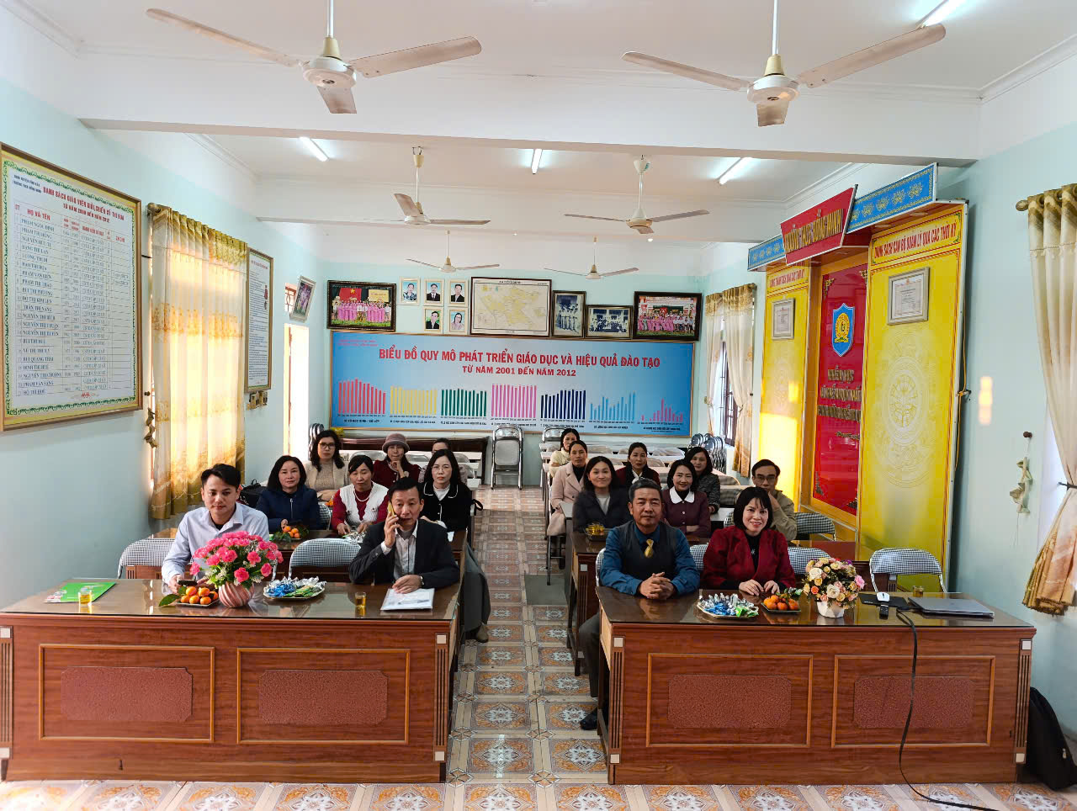


Mối quan hệ và lề lối làm việc
Thực hiện quy định
Thực hiện tốt quy định về mối quan hệ và lề lối làm việc giữa Đảng và chính quyền, nâng cao vai trò lãnh đạo và chủ động của mỗi tổ chức, thống nhất về mọi quan điểm chỉ đạo triển khai các mặt hoạt động của đơn vị.
Duy trì chế độ làm việc
Cấp uỷ đã duy trì chế độ làm việc, sinh hoạt thường xuyên để giải quyết các công tác đảm bảo nguyên tắc sinh hoạt Đảng, chấp hành sự chỉ đạo của cấp trên mọi công việc được giải quyết thấu tình đạt lý.

Slide 35





Thành tựu trong nhiệm kỳ 2022-2025
Chất lượng giáo dục
Chất lượng dạy và học của nhà trường đã được đi lên, đứng trong tốp 5 trường dẫn đầu toàn huyện (nhiệm kỳ trước tốp 10).
Xây dựng tổ chức
2
Làm tốt công tác Xây dựng Đảng, chính quyền, đoàn thể.
1
Hoàn thành nhiệm vụ
3
Đội ngũ cán bộ đảng viên luôn hoàn thành tốt và hoàn thành xuất sắc nhiệm vụ.
5
Niềm tin của nhân dân
Niềm tin trong dân đối với nhà trường ngày một nâng cao.
4
Đoàn kết nội bộ
Nội bộ nhà trường đoàn kết, tương thân tương ái lẫn nhau.

Slide 36
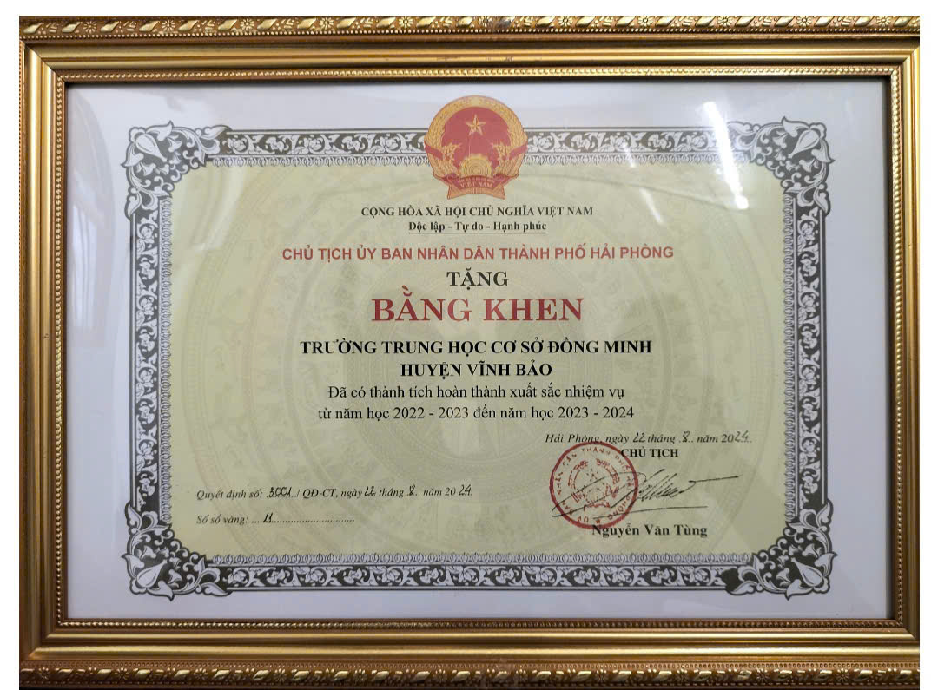
Danh hiệu và giải thưởng
2
Năm liên tiếp
Trường được công nhận danh hiệu tiên tiến xuất sắc (cấp thành phố)
1
Bằng khen
Bằng khen của UBND thành phố Hải Phòng

Slide 37
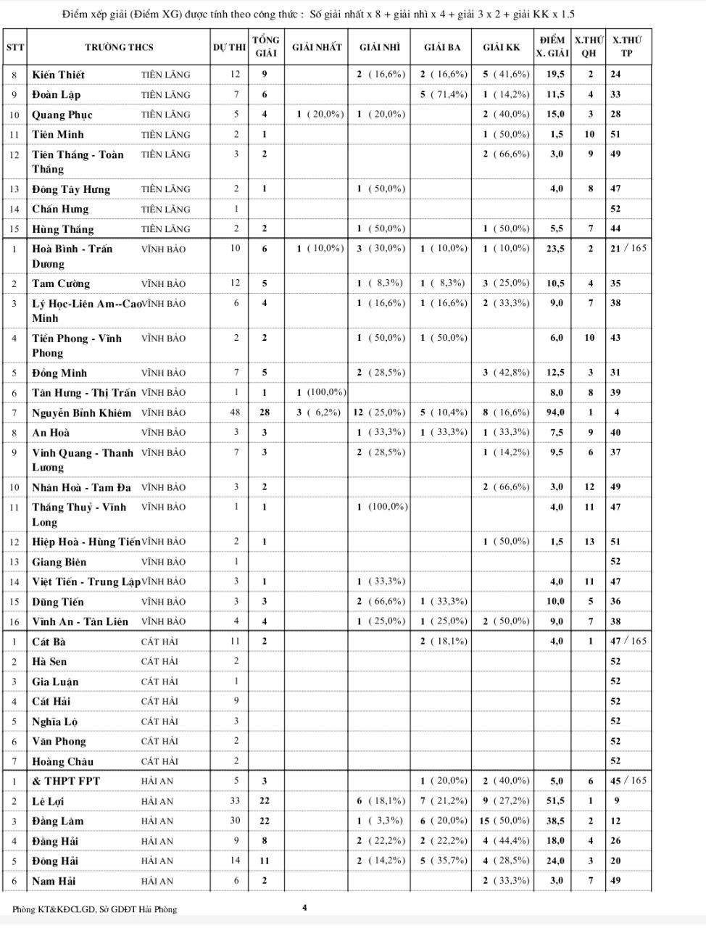
Tổng kết thành tích
Xếp hạng trường
Top 5 toàn huyện
Danh hiệu
Tiên tiến xuất sắc cấp thành phố
Giải thưởng
Bằng khen UBND thành phố Hải Phòng
Hoàn thành nhiệm vụ
Tốt và xuất sắc
Đoàn kết nội bộ
Tương thân tương ái
Niềm tin của nhân dân
Ngày càng nâng cao

Slide 38




Kết luận
Thành tựu nổi bật
1
Trường đạt danh hiệu tiên tiến xuất sắc và Bằng khen cấp thành phố
Chất lượng giáo dục
2
Xếp hạng top 5 toàn huyện, cải thiện từ top 10 nhiệm kỳ trước
Đội ngũ cán bộ
3
Hoàn thành tốt và xuất sắc nhiệm vụ, đoàn kết nội bộ
Niềm tin xã hội
4
Niềm tin của nhân dân đối với nhà trường ngày càng nâng cao
Nhiệm kỳ 2022-2025 đã đánh dấu những bước tiến quan trọng trong hoạt động của nhà trường, từ công tác xây dựng Đảng, chính quyền, đoàn thể đến chất lượng dạy và học. Những thành tựu đạt được không chỉ nâng cao vị thế của trường trong hệ thống giáo dục địa phương mà còn củng cố niềm tin của cộng đồng đối với nhà trường.

Slide 39
Nguyên nhân thành công
1
Sự lãnh đạo của Đảng ủy
Được sự lãnh đạo, chỉ đạo sâu sát của Đảng uỷ xã Đồng Minh, giúp đỡ, ủng hộ nhiệt tình của các cấp chính quyền, đoàn thể.
2
Kế hoạch chỉ đạo cụ thể
Cấp uỷ đã có chương trình kế hoạch chỉ đạo cụ thể sát hợp với tình hình thực tế, làm tốt công tác tuyên truyền vận động, khai thông tư tưởng, phát huy tinh thần đoàn kết của tập thể và kế thừa những thành tựu đã đạt được nên cán bộ, đảng viên đã hoàn thành nhiệm vụ được giao.

Slide 40



Tinh thần đoàn kết của Đảng viên
Lập trường tư tưởng vững vàng
Nguyên tắc tập trung dân chủ
100% Đảng viên có lập trường tư tưởng vững vàng, đoàn kết nhất trí, luôn có ý thức xây dựng mối đoàn kết trong Đảng.
Thực hiện lãnh đạo theo nguyên tắc tập trung dân chủ. Công việc của Đảng được giải quyết kịp thời, chủ động và có hiệu quả.

Slide 41
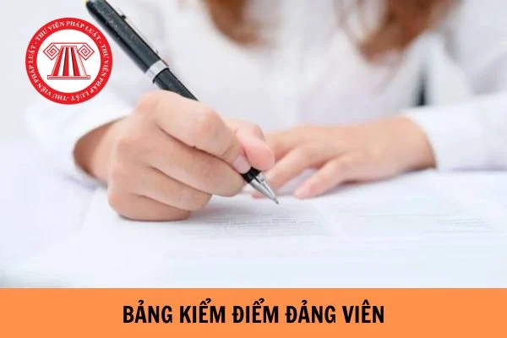
Khuyết điểm
Thiếu năng động và sáng tạo
Bên cạnh những mặt mạnh, còn có khuyết điểm, yếu kém đó là: Một vài đảng viên làm việc còn thiếu năng động, thiếu tính sáng tạo, vì vậy hiệu quả chưa cao.

Slide 42
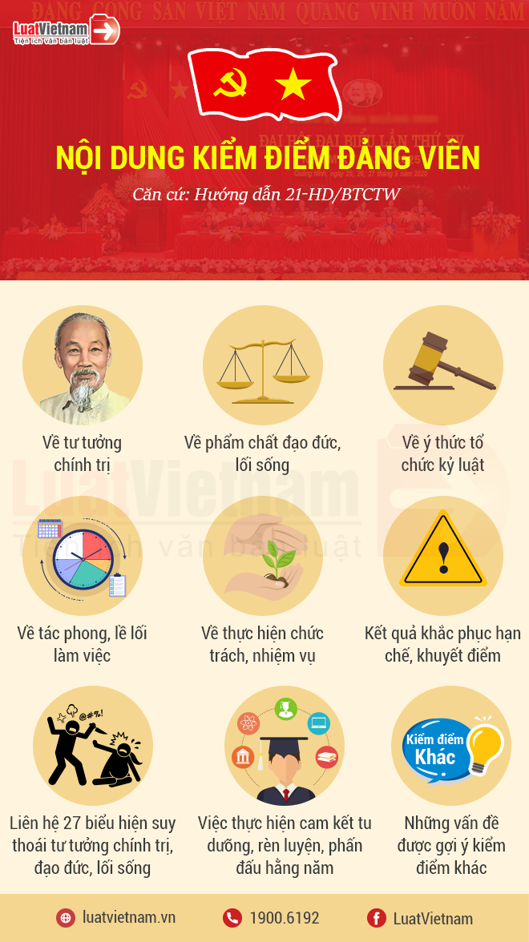


Nguyên nhân của khuyết điểm
Nhận thức chưa cao
Vấn đề nhận thức của một vài Đảng viên về vai trò tiên phong, gương mẫu chưa cao.
Kiêm nhiệm công việc
Ban chi ủy do kiêm nhiệm nên đôi lúc công việc còn bị chồng chéo.

Slide 43
Bài học kinh nghiệm
Sự quan tâm của cấp trên
1
Rất cần sự quan tâm lãnh đạo, chỉ đạo, kiểm tra, giám sát của Đảng uỷ cấp trên.
2
Nắm bắt tình hình thực tế
Cấp uỷ phải nắm, bám sát kế hoạch, biết vận dụng linh hoạt, sáng tạo và đề ra biện pháp chỉ đạo cụ thể, có sơ tổng kết và rút kinh nghiệm, mặt khác phải nắm vững các chủ trương của Đảng, chính sách pháp luật của nhà nước để quán triệt tư tưởng nâng cao nhận thức cho Đảng viên, Giáo viên, Học sinh.
Chiến lược nhà trường
3
Trong chỉ đạo phải nắm bắt sát tình hình thực tế, tìm ra những khâu then chốt trong việc xây dựng chiến lược nhà trường, có tầm nhìn chiến lược.

Slide 44



Bài học kinh nghiệm
Gương mẫu của Đảng viên
Đảng viên phải có lập trường kiên định, vững vàng, gương mẫu để tạo được niềm tin trong cán bộ và quần chúng về lối sống đạo đức, là nhân tố tích cực, là lực lượng nòng cốt để giúp đỡ quần chúng hoàn thành nhiệm vụ.
Đầu tư nâng cao trình độ
Ưu tiên đầu tư nâng cao trình độ chuyên môn nghiệp vụ cho đội ngũ, tạo điều kiện cho cán bộ Giáo viên, Đảng viên được tham gia học tập về chính trị cũng như về chuyên môn nghiệp vụ, để nâng cao năng lực cán bộ ở từng nhiệm vụ được giao.
2
1
Đoàn kết nội bộ
Phải tạo được sự đoàn kết nội bộ, thực hiện tốt quy chế dân chủ, làm tốt công tác phê và tự phê bình và chăm lo đời sống tinh thần, vật chất cho từng cán bộ Giáo viên.
3

Slide 45




Tầm quan trọng của đoàn kết
Đoàn kết nội bộ
1
Tạo sự gắn kết trong tổ chức
Thực hiện quy chế dân chủ
2
Đảm bảo quyền lợi của mọi thành viên
Phê bình và tự phê bình
3
Cải thiện liên tục và phát triển
Chăm lo đời sống
4
Nâng cao tinh thần và vật chất

Slide 46
Vai trò của Đảng viên
Lập trường kiên định
1
Vững vàng trong tư tưởng và hành động
Gương mẫu
2
Tạo niềm tin trong cán bộ và quần chúng
Lối sống đạo đức
3
Là tấm gương về đạo đức và lối sống
Lực lượng nòng cốt
4
Giúp đỡ quần chúng hoàn thành nhiệm vụ

Slide 47

Kết luận
1
Tiếp tục phát huy thành tích
2
Khắc phục khuyết điểm
Tập trung khắc phục những điểm yếu, nâng cao năng lực và tinh thần trách nhiệm của mỗi Đảng viên.
Duy trì và phát triển những thành công đã đạt được trong công tác lãnh đạo và quản lý.
3
Áp dụng bài học kinh nghiệm
Vận dụng những bài học kinh nghiệm đã rút ra để cải thiện hiệu quả công tác trong tương lai.

Slide 48
Phương hướng nhiệm kỳ 2025-2027
1
Phát huy thành tựu
2
Nâng cao chất lượng đội ngũ
Phát huy những thành tựu đạt được trong nhiệm kỳ qua, tập thể Đảng viên, Giáo viên, công nhân viên trường THCS Đồng Minh ra sức quyết tâm thực hiện tốt công cuộc "Đổi mới căn bản và toàn diện để nâng cao chất lượng, hiệu quả hoạt động giáo dục" và thực hiện tốt việc đổi mới SGK, đổi mới phương pháp giảng dạy theo chỉ đạo của Bộ GD-ĐT.
Nâng cao chất lượng đội ngũ nhà giáo, đội ngũ quản lý giáo dục, đáp ứng yêu cầu công nghiệp hoá, hiện đại hóa đất nước.
4
Củng cố Chi bộ
Củng cố, kiện toàn, nâng cao năng lực lãnh đạo, sức chiến đấu của Đảng, phấn đấu xây dựng Chi bộ trong sạch.
3
Thực hiện cuộc vận động
Thực hiện tốt cuộc vận động "Học tập và làm theo tấm gương đạo đức Hồ Chí Minh";

Slide 49
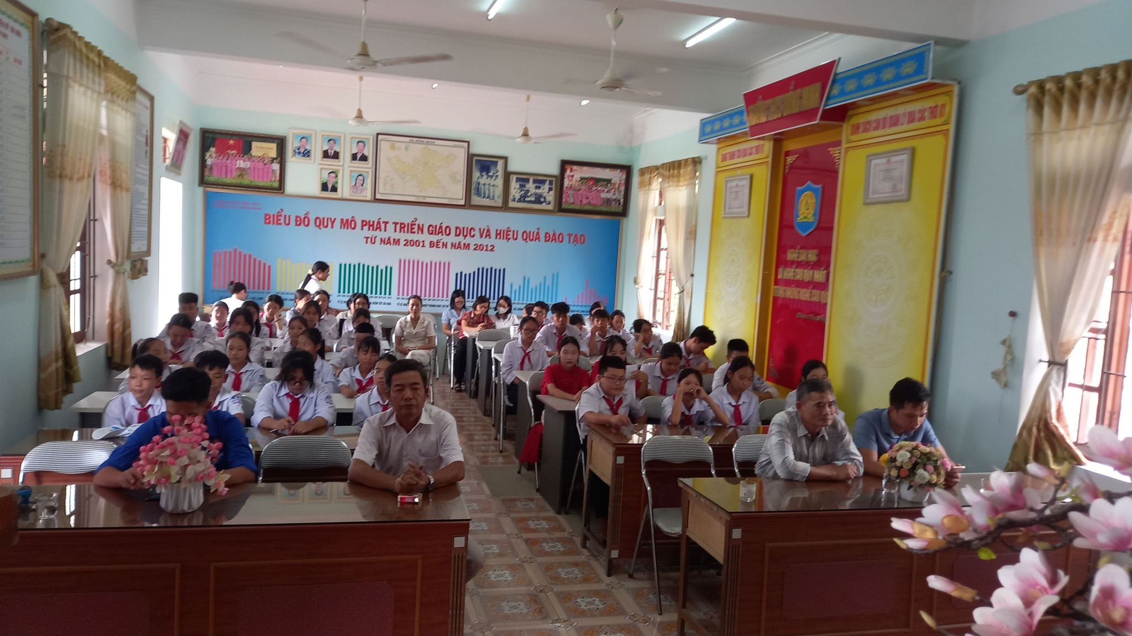




Chỉ tiêu chủ yếu nhiệm kỳ 2025-2027
Lãnh đạo linh hoạt
Chủ động linh hoạt trong công tác lãnh đạo chỉ đạo của chi bộ khi sáp nhập xã (Đồng Minh, Hưng Nhân, Thanh Lương).
Hoàn thành nhiệm vụ
100% CBGV hoàn thành tốt nhiệm vụ, đạt chuẩn về chuyên môn, nghiệp vụ để đảm đương được nhiệm vụ; không có giáo viên vi phạm kỷ luật.
Ứng dụng công nghệ
100% cán bộ Giáo viên biết sử dụng và ứng dụng công nghệ thông tin vào giảng dạy.
Huy động học sinh
Huy động học sinh trong độ tuổi ra lớp phấn đấu
luôn đạt: 100%;

Slide 50
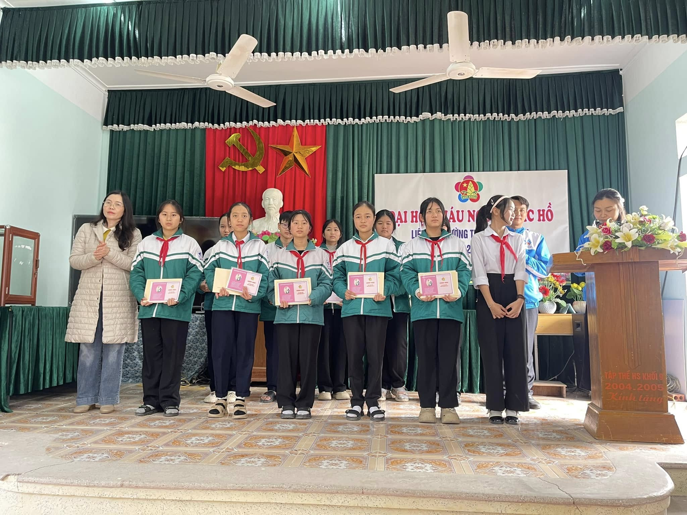
Chỉ tiêu chủ yếu nhiệm kỳ 2025-2027
65%
Học sinh khá giỏi
Học sinh khá, giỏi toàn diện hàng năm đạt trên 65%;
99%
Tỷ lệ lên lớp
Tỷ lệ Lên lớp đạt trên: 99%;
100%
Tốt nghiệp THCS
Tốt nghiệp THCS hàng năm đạt: 100%;
90%
Trúng tuyển lớp 10
Trúng tuyển vào lớp 10 đạt 90% trở lên;

Slide 51
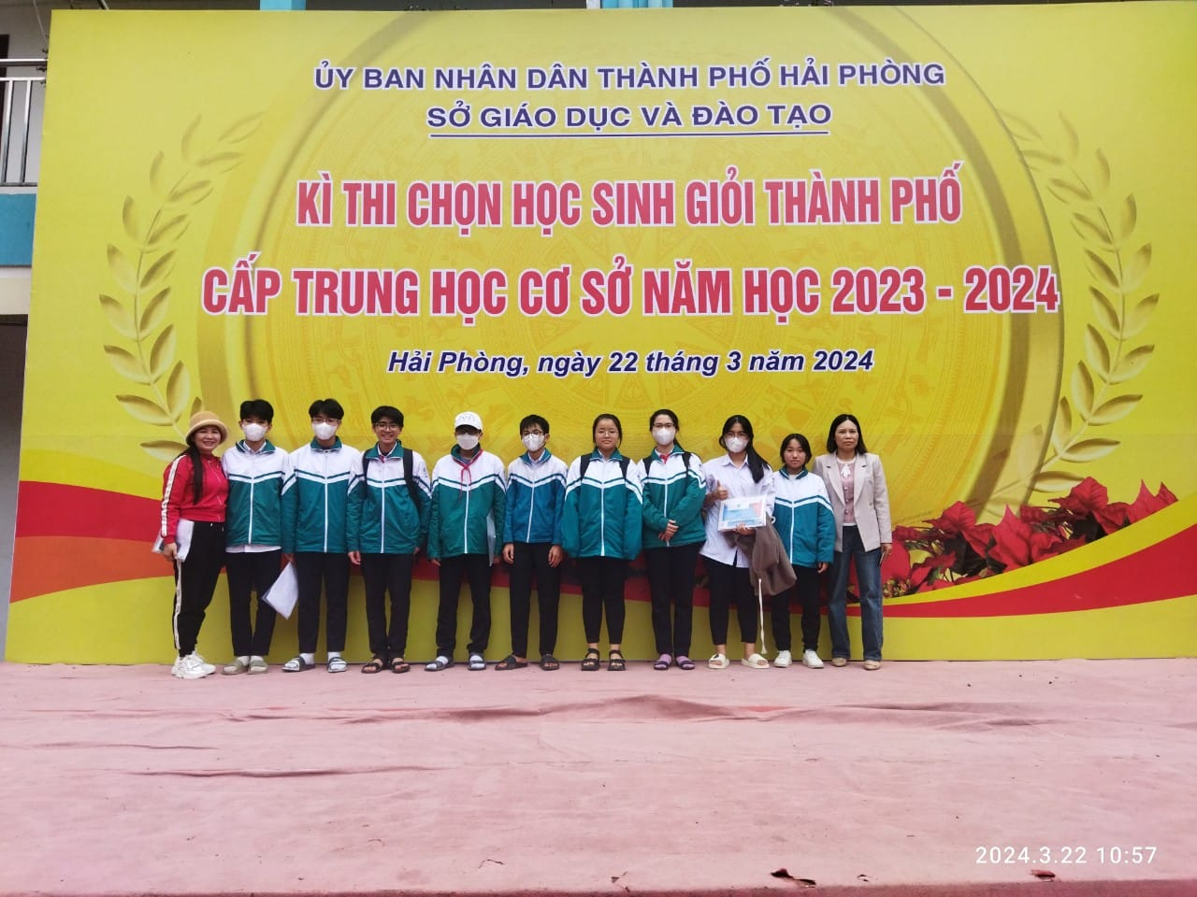
Chỉ tiêu chủ yếu nhiệm kỳ 2025-2027
1
Học sinh giỏi cấp huyện
Học sinh giỏi cấp huyện hàng năm từ 50 đến 80 giải;
2
Học sinh giỏi TP
HSG TP hàng năm từ 5 đến 15 giải.
3
Trường chuẩn Quốc gia
Duy trì và phát huy thành quả trường chuẩn Quốc gia góp phần vào công cuộc xây dựng nông thôn mới của địa phương.
4
Xã hội hóa giáo dục
Đẩy mạnh công tác xã hội hóa giáo dục hướng đến mục tiêu người người, nhà nhà quan tâm chăm lo tới việc học tập của con em mình.

Slide 52




Chỉ tiêu chủ yếu nhiệm kỳ 2025-2027
Thực hiện nghị quyết
Đảng viên hoàn thành nhiệm vụ
100% cán bộ giáo viên, Đảng viên thực hiện tốt nguyên tắc nói, viết và làm theo nghị quyết và thực hành tiết kiệm.
1
Phấn đấu 100% Đảng viên đủ tư cách, hoàn thành tốt nhiệm vụ;
2
Tổ chức công đoàn và Chi bộ
4
Danh hiệu nhà trường
Tổ chức công đoàn đạt vững mạnh xuất sắc; Chi bộ đạt Hoàn thành tốt và HTXS nhiệm vụ.
3
Hàng năm tập thể nhà trường đạt danh hiệu: Lao động tiên tiến, tiên tiến xuất sắc.

Slide 53
Nhiệm vụ và các giải pháp cụ thể nhiệm kỳ 2025-2027
Phát huy vai trò lãnh đạo
Phát huy vai trò lãnh đạo, chỉ đạo của tổ chức Đảng, vai trò giám sát, vận động của tổ chức Công đoàn, nâng cao ý thức trách nhiệm của mỗi cán bộ công chức viên chức và Đảng viên.
Phối hợp các tổ chức
Cấp ủy phối hợp với Chính quyền, Đoàn thể, tổ chức để cán bộ công chức, viên chức, Đảng viên trong đơn vị được biết, được tham gia, được bàn bạc, được kiểm tra, từ việc xây dựng kế hoạch đến thực hiện nhiệm vụ chính trị của đơn vị.

Slide 54
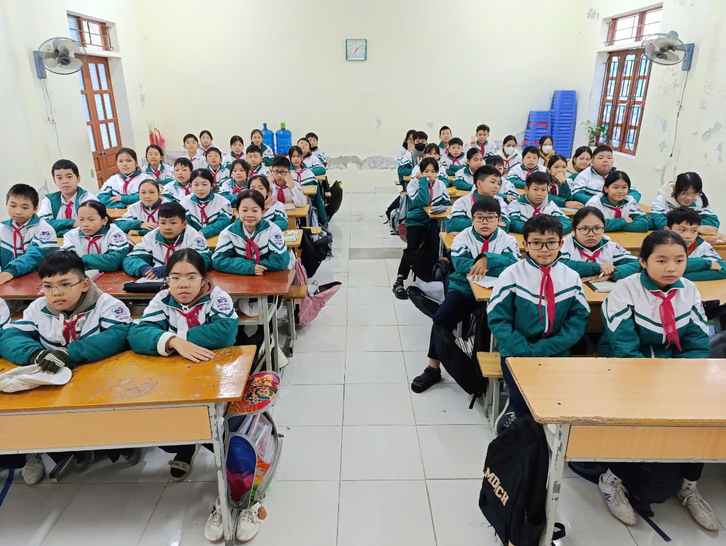



Nhiệm vụ và các giải pháp cụ thể nhiệm kỳ 2025-2027
Đổi mới giáo dục
Giáo dục đạo đức
Nâng cao chất lượng đội ngũ
Tiếp tục thực hiện đổi mới chương trình, nội dung, phương pháp giáo dục, ứng dụng công nghệ thông tin vào quản lý và Dạy học;
Giáo dục đạo đức lối sống, đẩy mạnh nâng cao chất lượng Giáo dục toàn diện;
Tập trung xây dựng và nâng cao chất lượng đội ngũ và cán bộ quản lý giáo dục, mỗi thầy cô giáo là tấm gương tự học và sáng tạo cho học sinh noi theo.

Slide 55
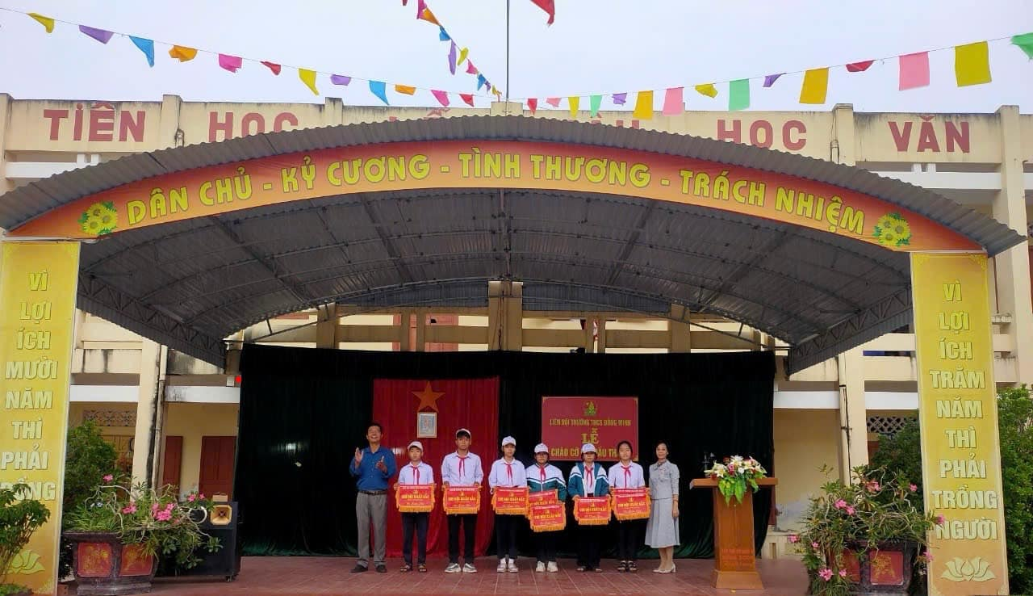
Nhiệm vụ và các giải pháp cụ thể nhiệm kỳ 2025-2027
Bồi dưỡng học sinh giỏi
Phụ đạo học sinh yếu kém
Tổ chức tốt công tác bồi dưỡng học sinh giỏi, đào tạo nhân tài cho địa phương,
Phụ đạo học sinh yếu, kém, chống học sinh bỏ học.

Slide 56




Kết luận
Mục tiêu tổng quát
1
Nâng cao chất lượng giáo dục toàn diện
Đổi mới và phát triển
2
Thực hiện đổi mới căn bản và toàn diện giáo dục
Xây dựng đội ngũ
3
Nâng cao chất lượng đội ngũ giáo viên và cán bộ quản lý
Phát huy vai trò lãnh đạo
4
Củng cố và nâng cao năng lực lãnh đạo của Đảng
Với những phương hướng, chỉ tiêu và giải pháp đã đề ra, trường THCS Đồng Minh quyết tâm thực hiện thành công nhiệm vụ trong nhiệm kỳ 2025-2027, góp phần vào sự phát triển giáo dục của địa phương và đất nước.

Slide 57
Giáo dục chính trị và tư tưởng
1
Tập trung giáo dục Đảng viên
2
Thực hiện cuộc vận động
3
Nâng cao chất lượng giáo dục
Tập trung giáo dục Đảng viên về ý thức tổ chức, kỷ luật, tính Đảng; tăng cường sự đoàn kết thống nhất trong nội bộ, nâng cao phẩm chất đạo đức, lối sống; ngăn ngừa có hiệu quả tư tưởng cá nhân, đảm bảo phương châm "Nói viết và làm theo nghị quyết, Cương lĩnh, Điều lệ đảng, pháp luật của Nhà nước".
Tiếp tục thực hiện cuộc vận động "Học tập và làm theo tấm gương đạo đức Hồ Chí Minh"; Phong trào thi đua "Xây dựng trường học thân thiện, học sinh tích cưc";
Tiếp tục nâng cao chất lượng đội ngũ nhà giáo, thực hiện tốt công cuộc "Đổi mới căn bản và toàn diện để nâng cao chất lượng, hiệu quả hoạt động giáo dục";

Slide 58
Nâng cao nhận thức chính trị
Học tập nghị quyết
Cung cấp thông tin
Cán bộ Giáo viên, Đảng viên tham gia học đầy đủ các nghị quyết, trên cơ sở đó nâng cao nhận thức chính trị và xác định lập trường tư tưởng vững vàng, đồng thời vận dụng để xây dựng chương trình hành động và kế hoạch công tác chuyên môn của nhà trường.
Tăng cường và kịp thời cung cấp thông tin để nâng cao nhận thức cho cán bộ công chức viên chức và Đảng viên thông qua các đợt sinh hoạt chính trị, phổ biến tình hình thời sự trong nước và Quốc tế.

Slide 59
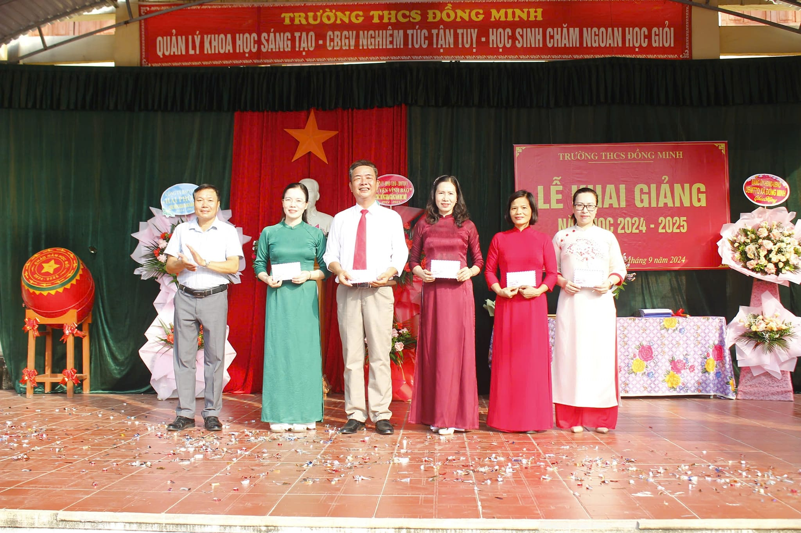



Phát động phong trào thi đua
Xây dựng phong trào
Xây dựng và phát động các phong trào thi đua
Nâng cao ý thức
Nhằm nâng cao ý thức, phát huy nội lực
Khắc phục khó khăn
Khắc phục khó khăn để hoàn thành tốt nhiệm vụ được giao

Slide 60




Xây dựng khối đoàn kết
Đoàn kết
Phê bình
1
Xây dựng khối đoàn kết trong cơ quan, đơn vị
Trên tinh thần đấu tranh phê bình và tự phê bình
2
Kỷ luật
4
Gương mẫu
Tăng cường ý thức tổ chức và kỷ luật theo nguyên tắc dân chủ tập trung
3
Mỗi Đảng viên thực sự gương mẫu

Slide 61
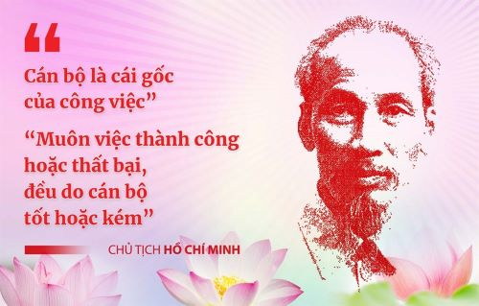
Công tác tổ chức và cán bộ
Nâng cao chất lượng sinh hoạt Chi bộ
1
Chú trọng nâng cao chất lượng sinh hoạt Chi bộ;
2
Kiểm tra và kiện toàn bộ máy
Thường xuyên kiểm tra, kiện toàn bộ máy tổ chức;
Hoạt động đúng chức năng
3
Hoạt động đúng chức năng, nhiệm vụ, phê bình và tự phê bình gắn với công tác phân tích đánh giá chất lượng Đảng viên hàng năm;
4
Khen thưởng và đấu tranh
Kịp thời đề nghị về trên biểu dương khen thưởng Đảng viên hoàn thành tốt nhiệm vụ, đấu tranh đối với những Đảng viên chưa hoàn thành nhiệm vụ.

Slide 62
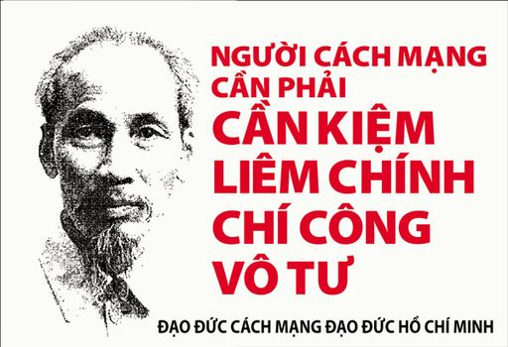
Tiết kiệm và chống tham nhũng
Tuyên truyền tiết kiệm
Tuyên truyền trong cán bộ, Đảng viên tiết kiệm chi phí chi tiêu, giữ gìn tài sản trong cơ quan cũng như gia đình; tiết kiệm thì giờ làm việc theo quy định.
Phòng chống tham nhũng
Tăng cường công tác phòng chống tham nhũng, lãng phí, tiêu cực để cán bộ hiểu thực hiện và kiểm tra; đồng thời biết làm kinh tế để cải thiện cuộc sống.

Slide 63




Quản lý Đảng viên
Quản lý chặt chẽ
Tham gia tích cực
Tuân thủ quy định
Tiếp tục làm tốt công tác quản lý Đảng viên
Tích cực tham gia sinh hoạt, làm tốt nhiệm vụ của người Đảng viên ở nơi cư trú
Thực hiện nghiêm túc quy định của Đảng về những điều Đảng viên không được làm

Slide 64

Công tác kiểm tra Đảng
Thực hiện chỉ thị
Tiếp tục thực hiện chỉ thị của Bộ Chính trị về tăng cường công tác kiểm tra của Đảng
Triển khai kiểm tra
Triển khai thực hiện nghiêm túc các cuộc kiểm tra theo chỉ đạo của Đảng uỷ
Tập trung kiểm tra
Cần tập trung kiểm tra nề nếp sinh hoạt của từng đảng viên trong Chi bộ, việc thực hành tiết kiệm chống lãng phí, việc "Học tập và làm theo tấm gương đạo đức Hồ Chí Minh"

Slide 65

Kiểm tra và giám sát Đảng viên
1
Chấp hành chủ trương
2
Thực hiện Điều lệ Đảng
Kiểm tra giám sát việc Đảng viên chấp hành chủ trương của Đảng, chính sách pháp luật của nhà nước
Đảng viên thực hiện Điều lệ Đảng
3
Thực hiện nghĩa vụ
Kiểm tra việc thực hiện nghĩa vụ công dân, việc tham gia học tập Nghị quyết của Đảng viên

Slide 66
Xây dựng và vận hành bộ máy chính quyền
1
Củng cố và kiện toàn bộ máy
Hàng năm coi trọng củng cố, sớm kiện toàn bộ máy chính quyền
theo đúng quy định.
2
Lãnh đạo các hoạt động
Lãnh đạo tốt các hoạt động của Ban giám hiệu, các tổ chuyên môn trong nhà trường thực hiện tốt Quy chế làm việc của cơ quan.
3
Xây dựng kế hoạch và triển khai
Cần chú trọng việc xây dựng kế hoạch, triển khai, kiểm tra đôn đốc thực hiện nghiêm túc trong tập thể CBGV.
4
Giải quyết vấn đề
Tập trung giải quyết tốt các vấn đề mà giáo viên, học sinh, phụ huynh học sinh quan tâm.

Slide 67





Công tác Công đoàn
Trách nhiệm của Chi bộ
Chi bộ có trách nhiệm tạo điều kiện để tổ chức Công đoàn làm tốt chức năng vận động cán bộ công chức viên chức hoàn thành nhiệm vụ chính trị.
Chức năng giám sát
Đồng thời làm tốt chức năng giám sát hoạt động của cơ quan, tham gia giải quyết và bảo vệ quyền lợi chính đáng của cán bộ và Đoàn viên Công đoàn.
Thực hiện quy chế dân chủ
Thực hiện quy chế dân chủ, Công đoàn kết hợp với chính quyền làm tốt việc chăm lo đời sống tinh thần và vật chất cho cán bộ công chức viên chức.

Slide 68





Vai trò của Công đoàn
Phát động phong trào
Xây dựng tiêu chí thi đua
Thường xuyên phát động những phong trào thi đua, động viên cán bộ đoàn viên công đoàn tham gia vào các phong trào của nhà trường.
1
Công đoàn tích cực tham gia với BGH xây dựng tiêu chí thi đua phù hợp
2
Triển khai Chỉ thị, Nghị quyết
4
Xây dựng đoàn kết
3
Cần xác định rõ Công đoàn là lực lượng nòng cốt, là trung tâm trong việc xây dựng khối đoàn kết nội bộ
Vận động và triển khai, thực hiện các Chỉ thị, Nghị quyết của Đảng.

Slide 69
Công tác Đoàn Thanh niên Cộng sản Hồ Chí Minh
1
Lãnh đạo Chi Đoàn
Chi bộ lãnh đạo Chi Đoàn, tích cực tham gia các phong trào thi đua của nhà trường
2
Tham gia phong trào
Tham gia các phong trào văn hóa, văn nghệ, thể dục, thể thao
3
Ứng dụng công nghệ
Đặc biệt xung kích đi đầu trong việc ứng dụng công nghệ thông tin vào giảng dạy, trong việc tự học, tự rèn và sáng tạo, phấn đấu vươn lên để đáp ứng với tình hình mới.

Slide 70
Vai trò của Đoàn viên và Đoàn thanh niên
Đoàn viên
Đoàn thanh niên cơ quan
Tạo điều kiện để Đoàn viên tham gia xây dựng Đảng, xây dựng chính quyền; Tham gia triển khai các Chỉ thị, Nghị quyết của Đảng và gương mẫu trong việc thực hiện các Chỉ thị, Nghị quyết của Đảng.
Đoàn thanh niên cơ quan có trách nhiệm tham gia quản lý, giám sát, thực hiện quy chế dân chủ, thực hành tiết kiệm, tham gia bảo vệ cơ quan, xây dựng trường học an toàn về an ninh trật tự.

Slide 71
Tổ chức thực hiện: Triển khai Nghị quyết
Theo dõi và điều chỉnh
Cụ thể hóa Nghị quyết
Trong quá trình triển khai thường xuyên theo dõi, kiểm tra, sơ kết, đánh giá, điều chỉnh, bổ sung kịp thời nhằm nâng cao hiệu quả công tác của đơn vị, góp phần thực hiện thắng lợi Nghị quyết nhiệm kỳ 2025 - 2027 mà Đại hội Chi bộ đề ra.
Triển khai quán triệt
BGH, các bộ phận của trường phải cụ thể hóa Nghị quyết Đại hội Chi bộ vào kế hoạch, chương trình công tác hàng tháng, quý, năm để tổ chức thực hiện.
Nghị quyết này được triển khai quán triệt trong toàn Chi bộ, Hội đồng trường, đến từng cán bộ Giáo viên, công nhân viên.

Slide 72
Vai trò của Ban giám hiệu và các bộ phận
Cụ thể hóa Nghị quyết
Xây dựng kế hoạch
BGH, các bộ phận của trường phải cụ thể hóa Nghị quyết Đại hội Chi bộ vào kế hoạch, chương trình công tác hàng tháng, quý, năm để tổ chức thực hiện.
Cần chú trọng việc xây dựng kế hoạch, triển khai, kiểm tra đôn đốc thực hiện nghiêm túc trong tập thể CBGV.
Giải quyết vấn đề
Tập trung giải quyết tốt các vấn đề mà giáo viên, học sinh, phụ huynh học sinh quan tâm.

Slide 73
Quá trình triển khai và đánh giá
Theo dõi
1
Trong quá trình triển khai thường xuyên theo dõi
2
Kiểm tra
Kiểm tra việc thực hiện Nghị quyết
Sơ kết
3
Tiến hành sơ kết định kỳ
4
Đánh giá
Đánh giá kết quả thực hiện
Điều chỉnh
5
Điều chỉnh, bổ sung kịp thời

Slide 74




Mục tiêu cuối cùng
Thực hiện thắng lợi Nghị quyết
1
Góp phần thực hiện thắng lợi Nghị quyết nhiệm kỳ 2025 - 2027 mà Đại hội Chi bộ đề ra
Nâng cao hiệu quả
2
Nhằm nâng cao hiệu quả công tác của đơn vị
Điều chỉnh kịp thời
3
Điều chỉnh, bổ sung kịp thời các kế hoạch và chương trình
Triển khai Nghị quyết
4
Triển khai quán triệt Nghị quyết trong toàn Chi bộ và đơn vị

